Slide 1



CONCEPTOS GENERALES DE SALUD:
Introducción y Terminología Fundamental
Prof. Edgar Lopategui Corsino
M.A., Fisiología del Ejercicio
Web: http://www.saludmed.com/
E-Mail: elopategui@intermetro.edu
elopateg@gmail.com
Curso: http://www.saludmed.com/saludybienestar/saludybienestar.html

Slide 2


CONTENIDO DE LA PRESENTACIÓN
Consideraciones preliminares
Conceptos básicos
Dimensiones de la salud
La pirámide del bienestar
Factores que afectan la salud
Esperanza de vida al nacer
Acciones de salud
Factores de riesgo
Modificación del comportamiento de riesgo
Preguntas

Slide 3
Dibuje sobre estos cuerpos celulares, que tú
piensas es el largo y cantidad de dendritas tú
posees en estos momentos:
Notes:
3

Slide 4

Notes:
4

Slide 5

SALUD – INTEGRAL Y CALIDAD VIDA:
CONCEPTOS GENERALES DE SALUD
EXPECTATIVA
PROPÓSITO DE LA PRESENTACIÓN
Discutir las diversas terminologías
y temáticas asociadas al campo de las ciencias de la salud y el
movimiento humano
Notes:
5

Slide 6

Notes:
6

Slide 7
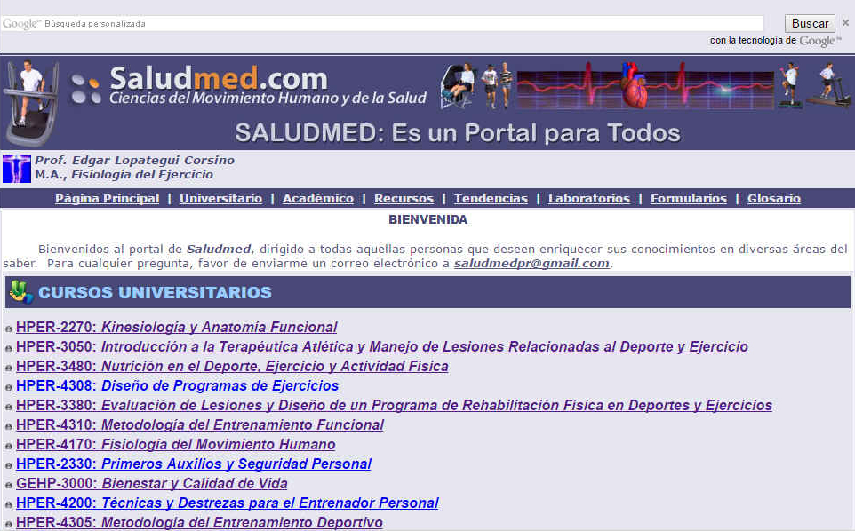
SALUDMED: CIENCIAS DEL MOVIMIENTO HUMANO Y DE LA SALUD
DIRECCIÓN DEL SITIO WEB: http://www.saludmed.com
Notes:
7

Slide 8

Notes:
8

Slide 9
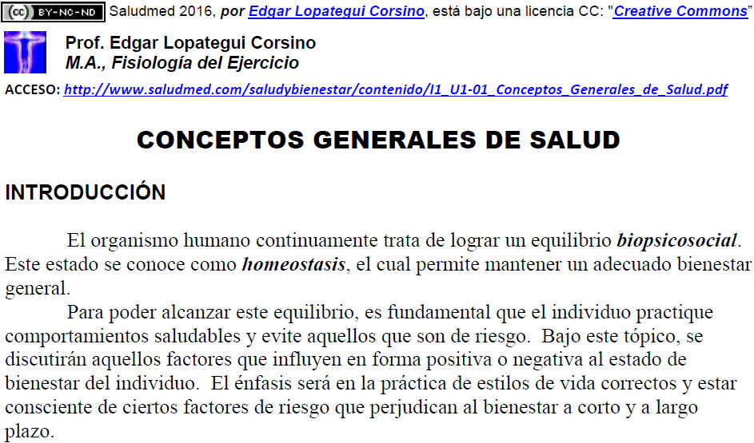
Notes:
9

Slide 10

Notes:
10

Slide 11

2006
Lopategui Corsino, Edgar (2006). Bienestar y Calidad de Vida. New Jersey: John
Wiley & Sons. 580 pp.
Notes:
11

Slide 12

2006
Lopategui Corsino, Edgar (2006). Experiencias de Laboratorio: Bienestar y
Calidad de Vida. New Jersey: John Wiley & Sons. 282 pp.
Notes:
12

Slide 13

1997
Lopategui Corsino, E. (1997). El Ser Humano y la Salud (7ma. ed). Hato Rey, Puerto Rico: Publicaciones Puertorriqueñas, Inc. 438 pp.
Notes:
13

Slide 14

2017
Hoeger, W. W. K., Hoeger, S. A., Hoeger, C. I., & Fawson, A. L., (2017). Lifetime Physical Fitness & Wellness: A Personalized Program (14th ed.). Boston, MA: Cengage Learning. 587 pp.
Notes:
14

Slide 15

2017
Donatelle, R. J. (2017). Health: The Basics (12th ed.). New York, NY: Pearson Education, Inc. 576 pp.
Notes:
15

Slide 16

2017
Hales, D. (2017). An Invitation to Health (17th ed.). Boston, MA: Cengage Learning. 666 pp.
Notes:
16

Slide 17

2016
Fahey, T. D., Insel, P., & Roth, W. (2016). Fit & Well: Core Concepts and Labs in Physical Fitness and Wellness (12th ed.). New York, NY: The McGraw-Hill Companies, Inc. 512 pp.
Notes:
17

Slide 18

2016
Donatelle, R. J., & Ketcham, P. (2016). Access to Health (14th ed.). New York, NY: Pearson Education. 768 pp.
Notes:
18

Slide 19

2016
Anspaugh, D. J., Hamrick, M. H., & Rosato, F. D. (2016). Wellness: Concepts and Applications (9na. ed.). New York: The McGraw-Hill Companies. 544 pp.
Notes:
19

Slide 20

2015
Corbin, C. B., Welk, G. J., Corbin, W. R., & Welk, K. A. (2015). Concepts of Fitness & Wellness: A Comprehensive Lifestyle Approach (11th ed.). New York: The McGraw-Hill Companies, Inc. 544 pp.
Notes:
20

Slide 21

2014
McConnell, K. E., Corbin, C. B., Corbin, D. E., & Farrar, T. D. (2014). Health for Life: Includes Student Web Resources. Champaign, IL: Human Kinetics. 424 pp.44
Notes:
21

Slide 22

2014
Cottrell, R. R., Girvan, J. T., & McKenzie, J. F. (2014). Principles and Foundations of Health Promotion and Education (6ta. ed.). New York, NY: Benjamin Cummings, Pearson Education, Inc. 400 pp.
Notes:
22

Slide 23

2013
Insel, P. M, & Roth, W. T. (2013). Connect Core Concepts in Health (13th ed.). New York: The McGraw-Hill Companies, Inc. 424 pp.
Notes:
23

Slide 24

Notes:
24

Slide 25


¿POR QUÉ
ESTUDIAR SALUD?
Para hacer que la vida sea más significante:
Al tratar de:
Mejorar lo que uno puede hacer
Para poder:
Autoactualizarse:
Significado:
Hacer lo que uno es capaz de hacer:
Con el fin de:
Alcanzar autosatisfacción
Notes:
25

Slide 26
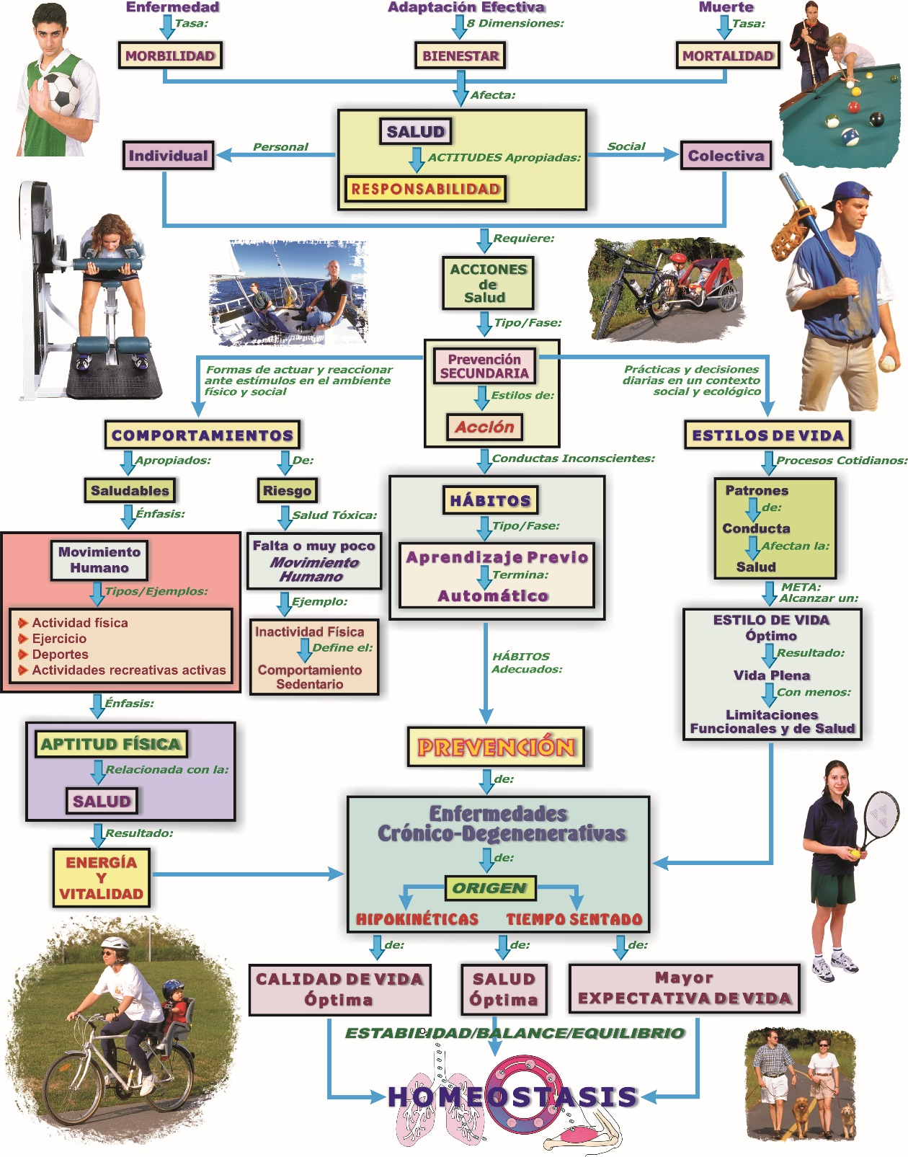
Notes:
26

Slide 27
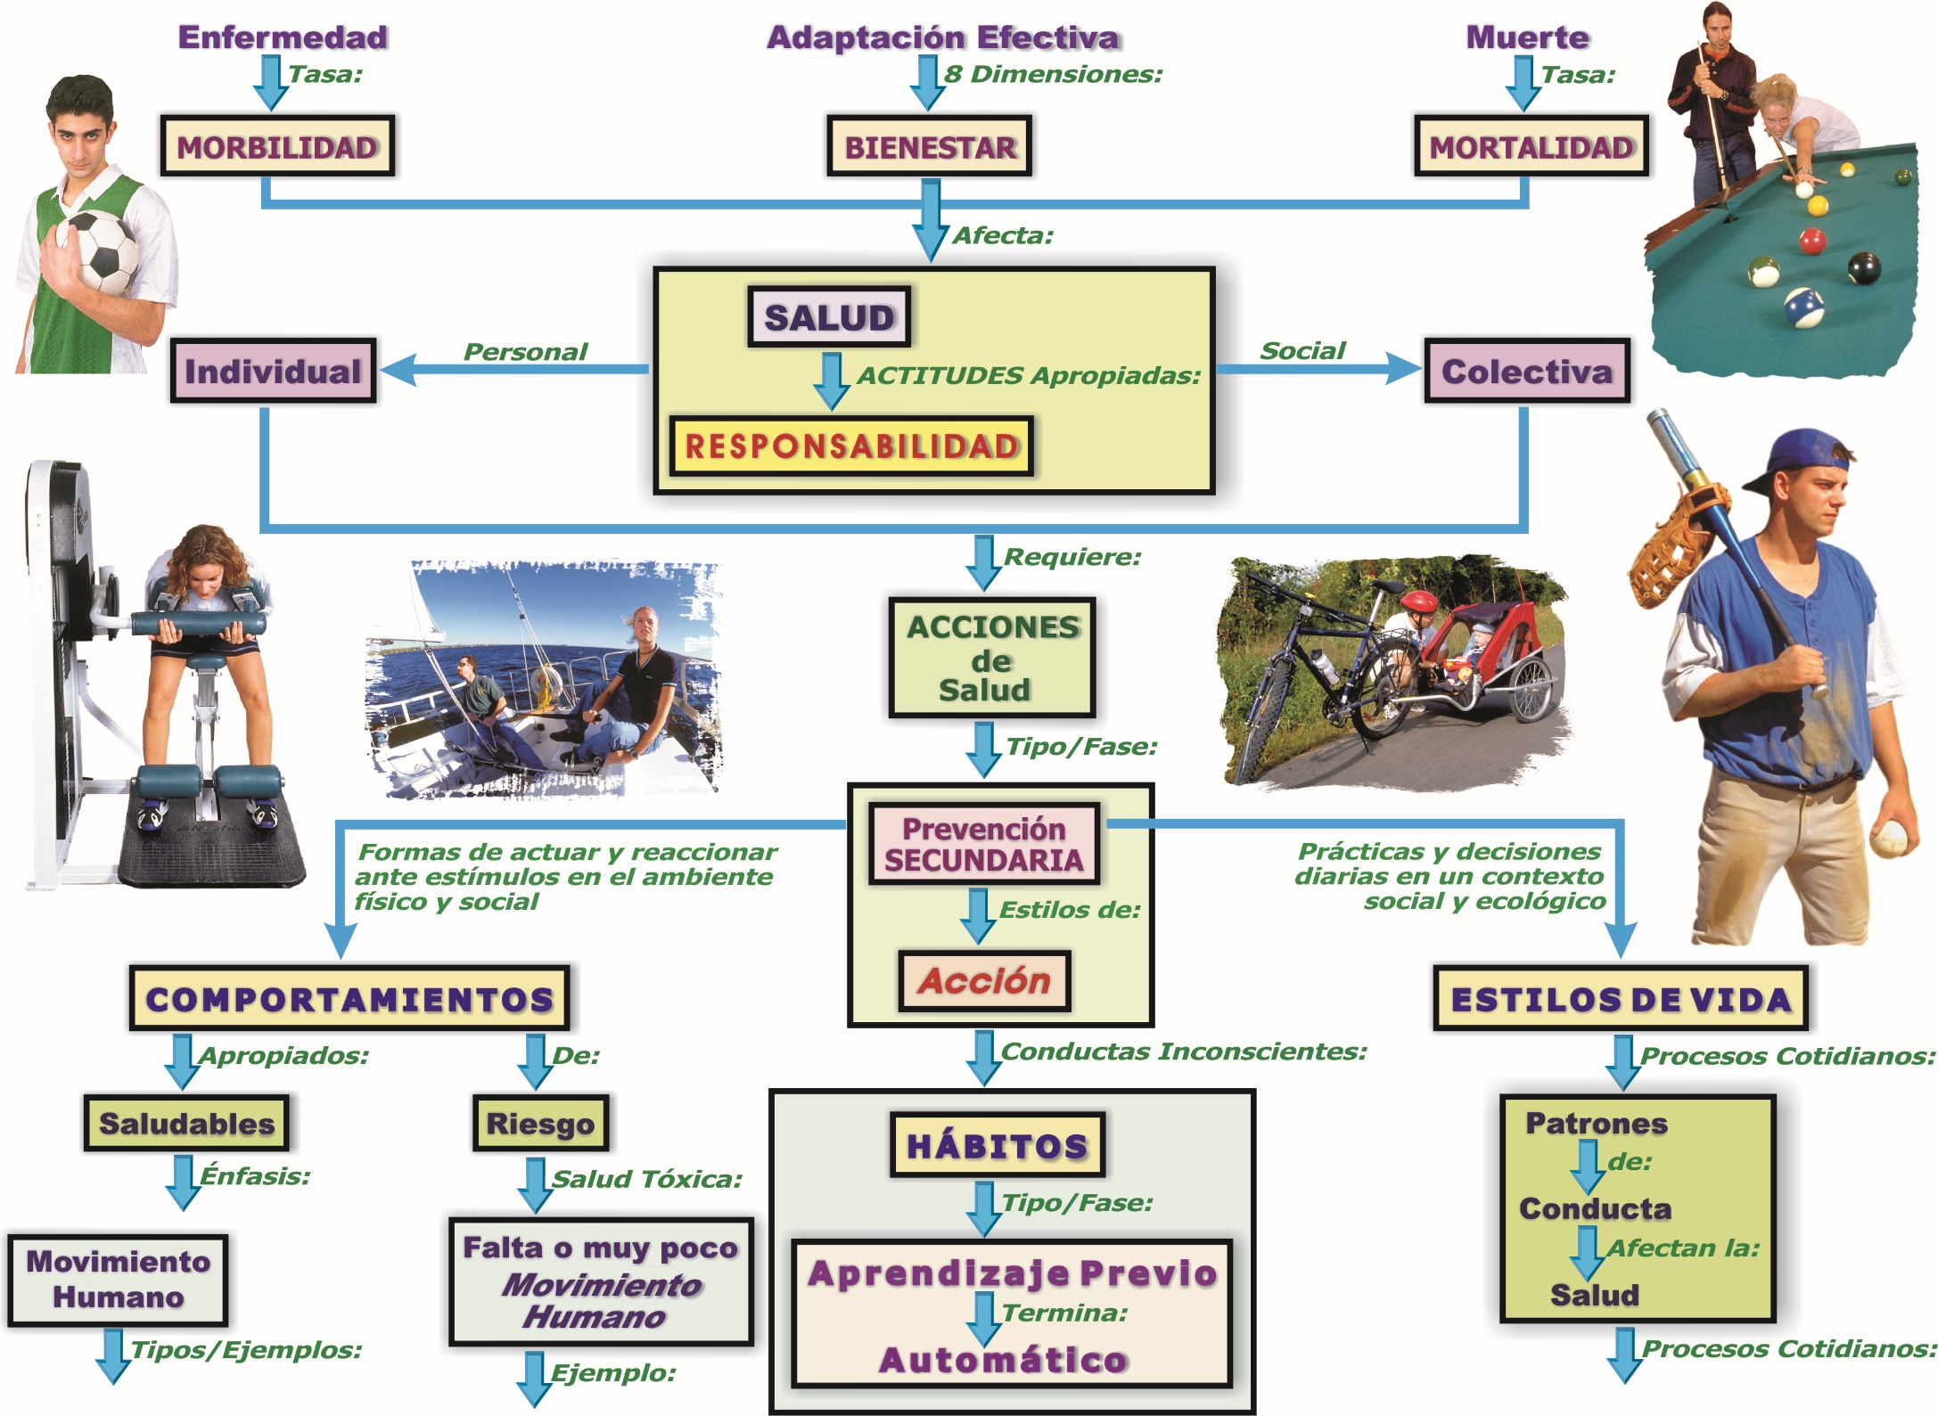
Notes:
27

Slide 28
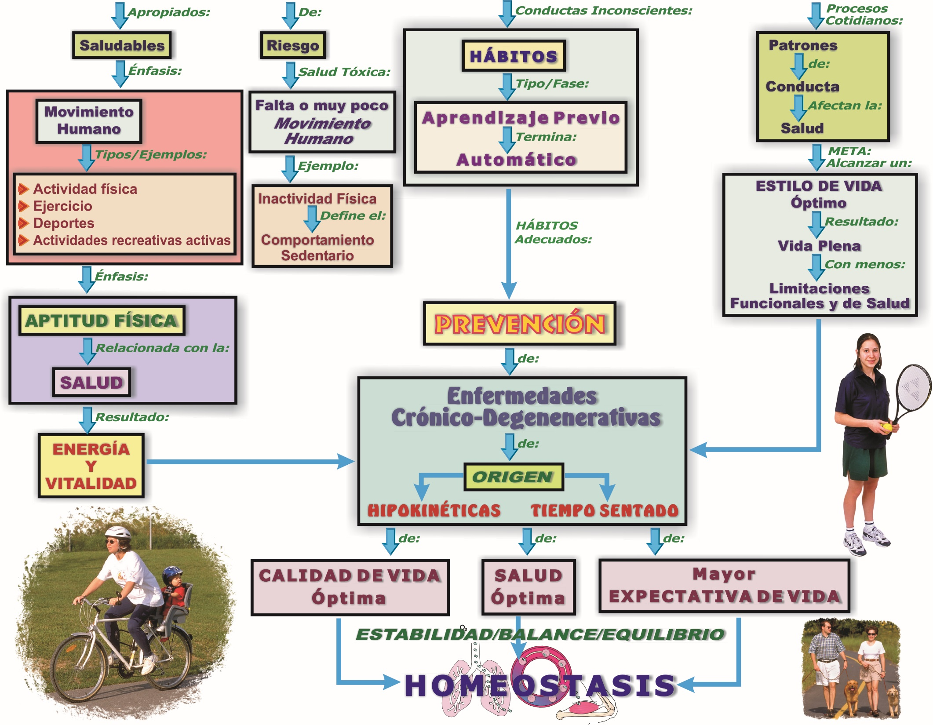
Notes:
28

Slide 29
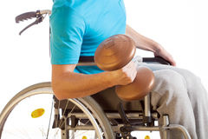
SALUD – Activa
PARA TODA LA VIDA: Beneficios
ESTILOS DE VIDA ACTIVOS
El logro de un estado elevado, o bueno, de salud
Incremento en la capacidad funcional
Reducción en las enfermedades crónico-degenerativas
Menor incidencia de enfermedades infecto-contagiosas
Disminución en la supervisión médica
Mayor expectativa de vida
Menos costos médicos
Vida productiva y plena
NOTA. Adaptado de: Lifetime Physical Fitness & Wellness: A Personalized Program. 14th. ed.; (p. 510), por W. W. K. Hoeger, S. A. Hoeger, C. I. Hoeger, & A. L. Fawson, 2017, Boston, MA: Cengage Learning. Copyright 2017, 2015 por Cengage Learning.
Notes:
29

Slide 30
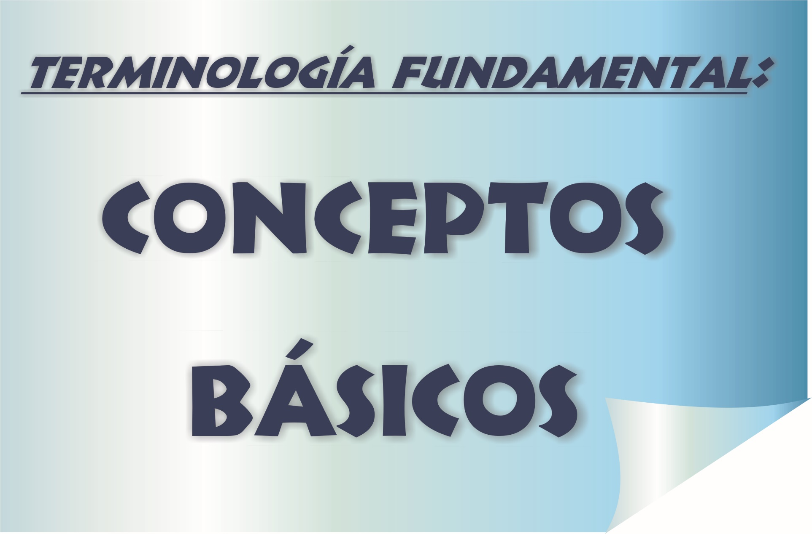
Notes:
30

Slide 31

Notes:
31

Slide 32
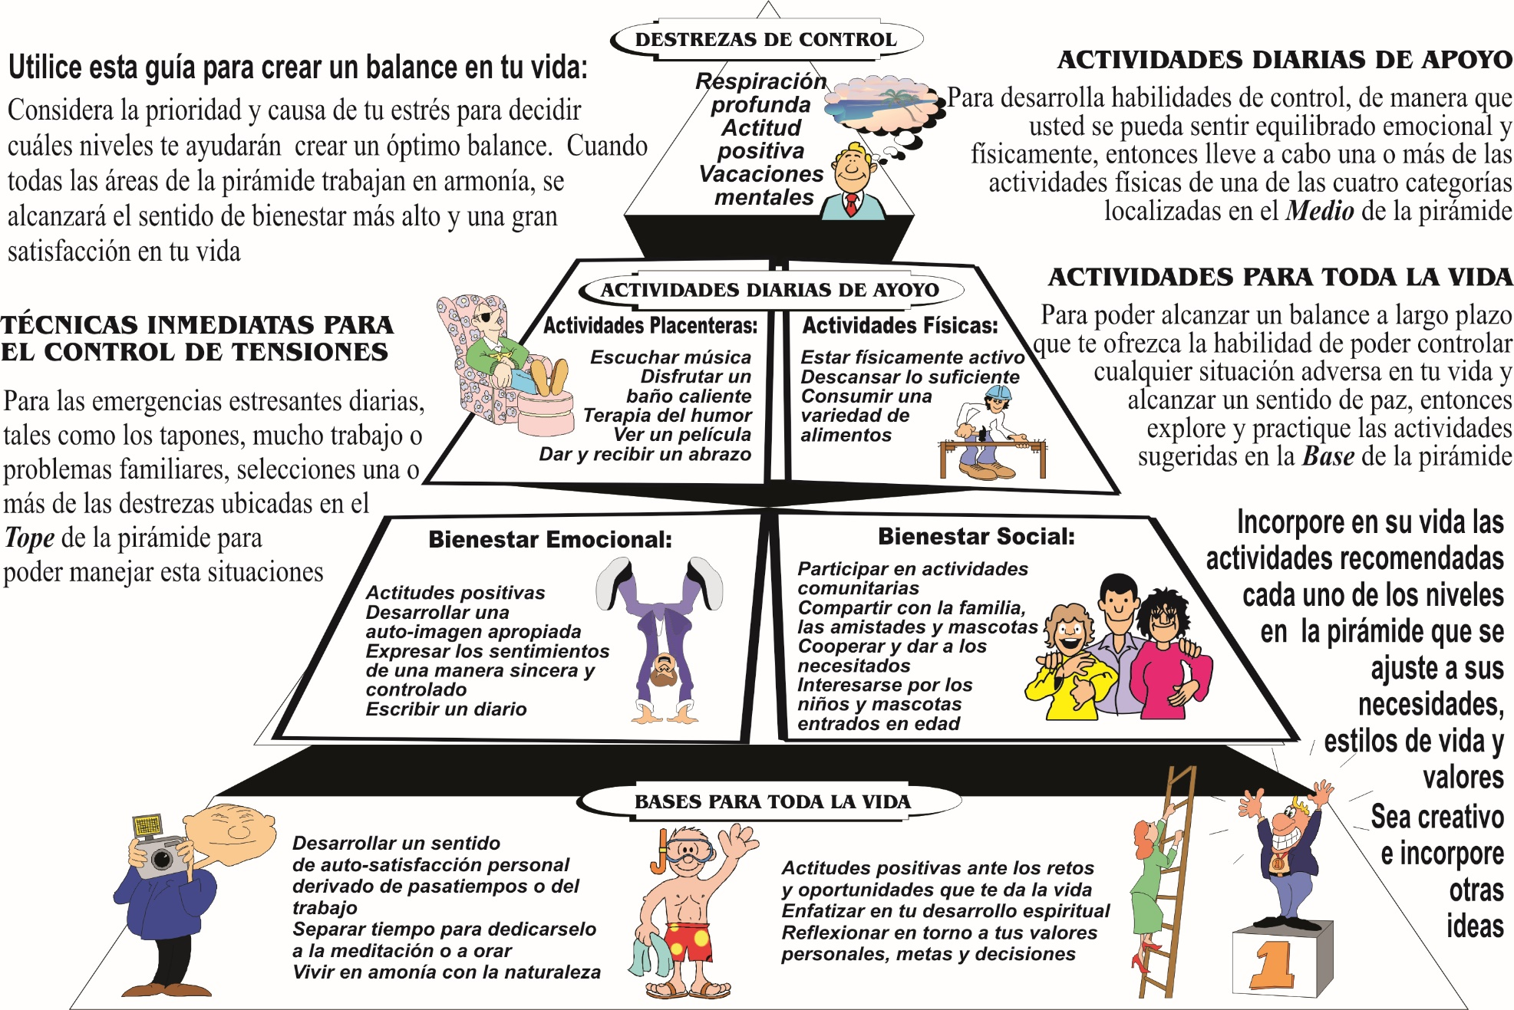
LA PIRÁMIDE DE LA SALUD Y EL BIENESTAR
NOTA. Adaptado de: “Guide to help you Restore a Sense of Well-Being and Balance in your Life”, [Brochure]. Copyright 1997 por: Park Nicollet Health Resourse®.
Notes:
32

Slide 33
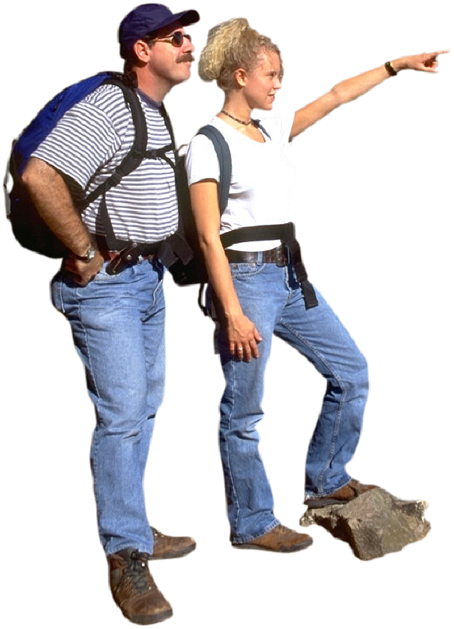
SALUD - Concepto:
WHO, 1947
“Un completo
estado de bienestar
físico, mental y
social, y no
meramente la
ausencia de
enfermedad o
incapacidad”
NOTA. Tomado de: “Constitution of the World Health Organization", por: World Health Organization, 1947, Chronicle of WHO, 1.
Notes:
33

Slide 34
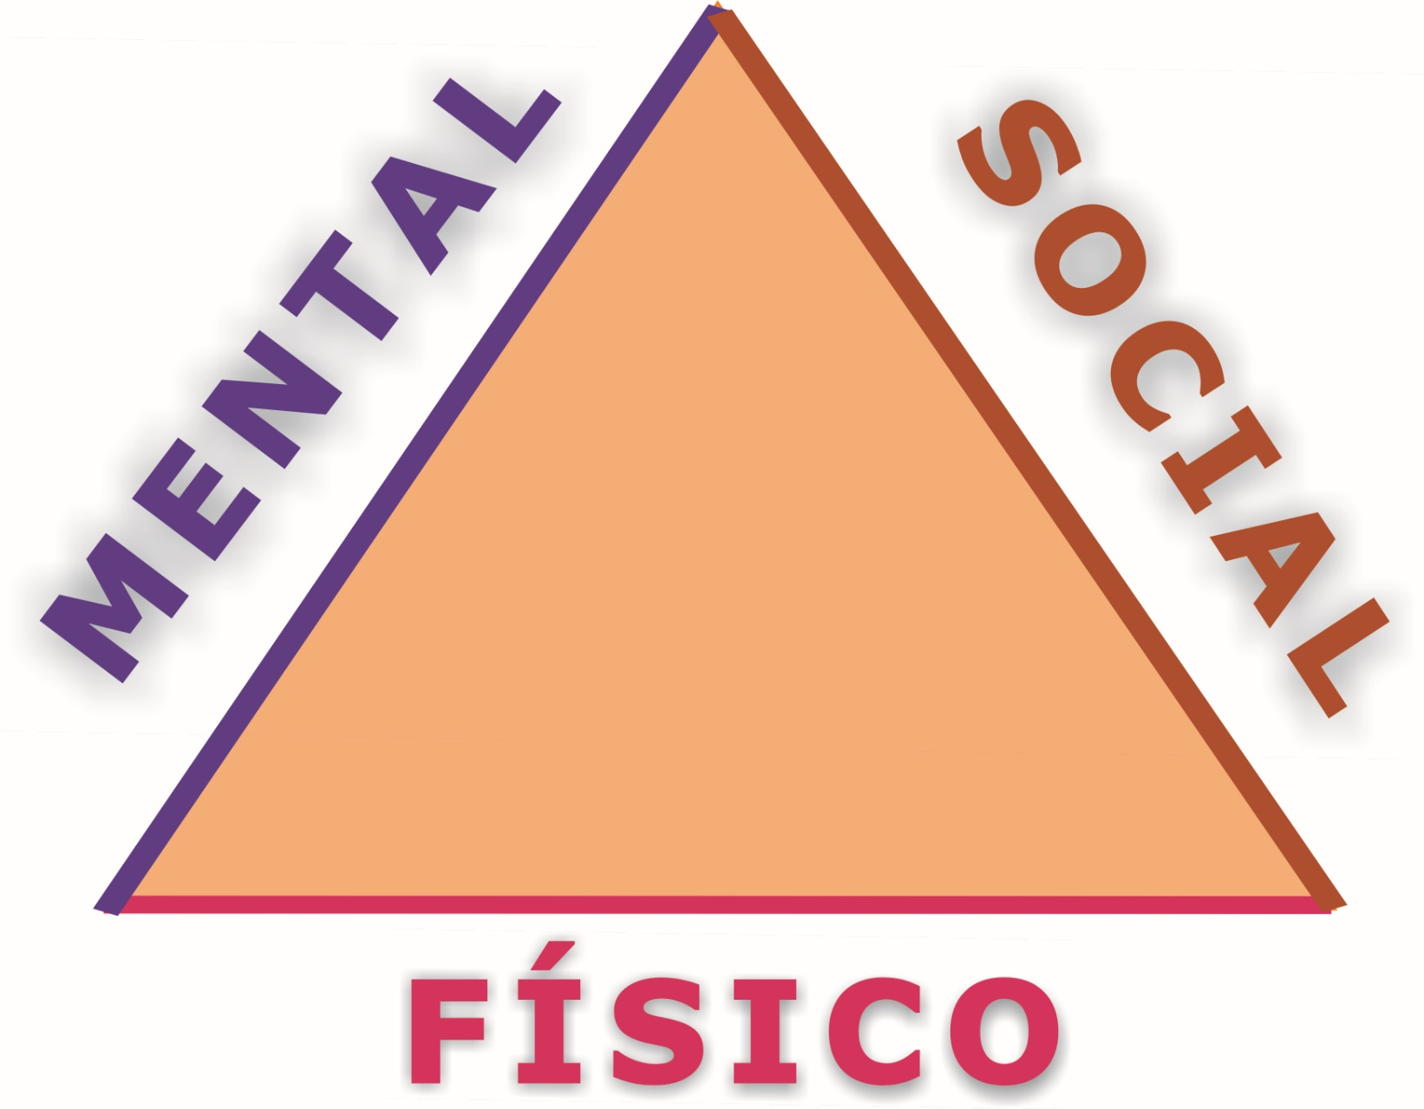
Notes:
34

Slide 35

EL CONCEPTO DE SALUD Definición según el Autor del Libro
Completo Estado de Bienestar
Físico, Mental, Emocional,
Social, y Espiritual y no Solamente la Ausencia de Enfermedad o Accidente
Notes:
35

Slide 36
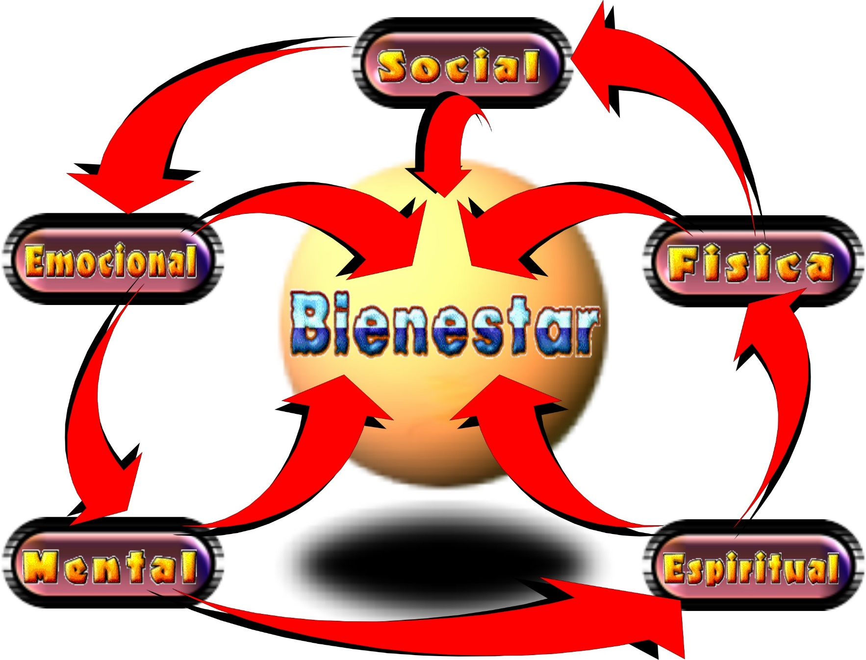
Notes:
36

Slide 37
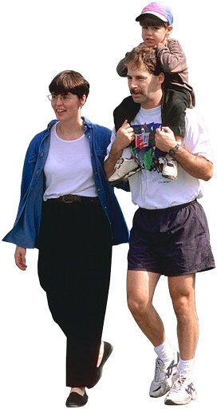
SALUD
Conjunto de acciones
dirigidas a establecer un
estado óptimo de
bienestar a nivel físico,
mental, emocional,
social, espiritual,
ecológico, ocupacional
y económica
Notes:
37

Slide 38
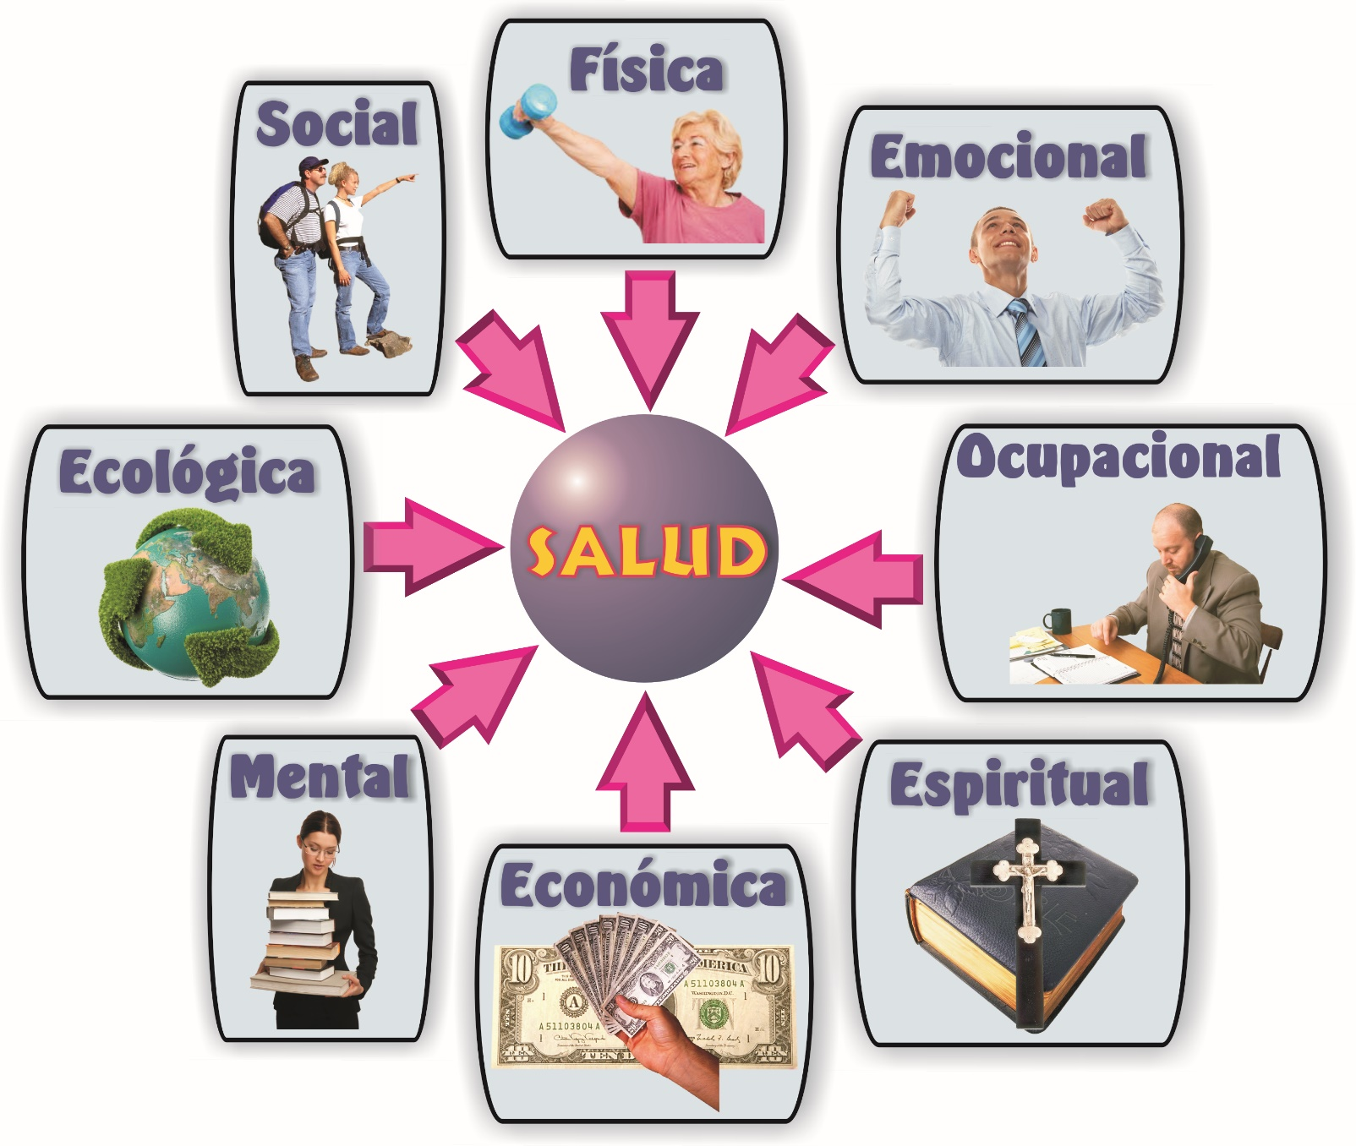
DIMENSIONES
DE LA
SALUD
Notes:
38

Slide 39
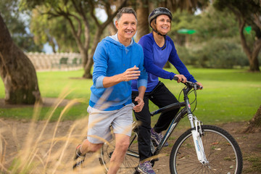
APTITUD FÍSICA Y LAS
DIMENSIONES DE LA SALUD
Física:
Una Buena aptitud física:
Reduce el riesgo para las enfermedades crónico-degenerativas, aumenta la energía y estámina, y puede incrementar la expectativa de vida al nacer
Emocional:
Una adecuada aptitud física:
Disminuye las tensiones y la ansiedad, libera la depresión, alivia el distrés, mejora el humor y promueve una auto-imagen positiva
NOTA. Reproducido de: An Invitation to Health: The Power of Now. 17ma. ed.; (p. 207), por D. Hales, 2017, Boston, MA: Cengage Learning. Copyright 2017, por Cengage Learning
Notes:
39

Slide 40
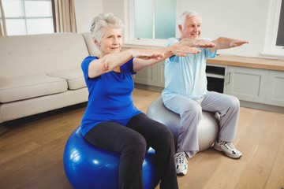
APTITUD FÍSICA Y LAS
DIMENSIONES DE LA SALUD
Social:
Las actividades físicas:
Proveen oportunidades para conocer personas, así como para interaccionar efectivamente con las amistades y la familia
Intelectual:
Individuos con una elevada aptitude física:
Se caracterizan por estar mas alertas, poseen mejor concentración, son más creativos, y presentan estilos de vida/hábitos más apropiados, o saludables
NOTA. Reproducido de: An Invitation to Health: The Power of Now. 17ma. ed.; (p. 207), por D. Hales, 2017, Boston, MA: Cengage Learning. Copyright 2017, por Cengage Learning
Notes:
40

Slide 41
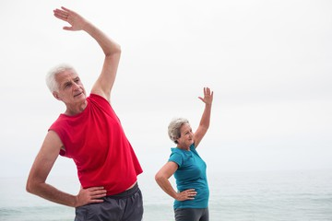
APTITUD FÍSICA Y LAS
DIMENSIONES DE LA SALUD
Ocupacional:
Empleados que poseen una apropiada aptitud física:
Se ausentan muy poco del trabajo, son más productivos, se relacionan mejor entre los comapañeros de trabajo y los con sus jefes, e incurren en menos costos médicos
Espiritual:
Una óptima aptitud física:
Fomenta la apreciación para la relación que existe entre el cuerpo y la mente, y puede conducir hacia una mayor realización de las potencialidades inherentes en el individuo
NOTA. Reproducido de: An Invitation to Health: The Power of Now. 17ma. ed.; (p. 207), por D. Hales, 2017, Boston, MA: Cengage Learning. Copyright 2017, por Cengage Learning
Notes:
41

Slide 42

APTITUD FÍSICA Y LAS
DIMENSIONES DE LA SALUD
Ambiental:
Los individuos con un nivel elevado de aptitud física:
Se preocupan por la necesidad de aire y alimentación sana, y desarrollan un apreciación más profunda del universo físico en el cual se encuentran inmerso
NOTA. Reproducido de: An Invitation to Health: The Power of Now. 17ma. ed.; (p. 207), por D. Hales, 2017, Boston, MA: Cengage Learning. Copyright 2017, por Cengage Learning
Notes:
42

Slide 43

SALUD
La integración
efectiva de las
ocho dimensiones
de la salud en la
calidad de vida
de las personas
Notes:
43

Slide 44

SALUD
No implica
únicamente la
ausencia de
enfermedad o
de incapacidad
Notes:
44

Slide 45

BIENESTAR
La adecuada
adaptación e
integración de las
de las ocho
dimensiones de la
salud
Notes:
45

Slide 46
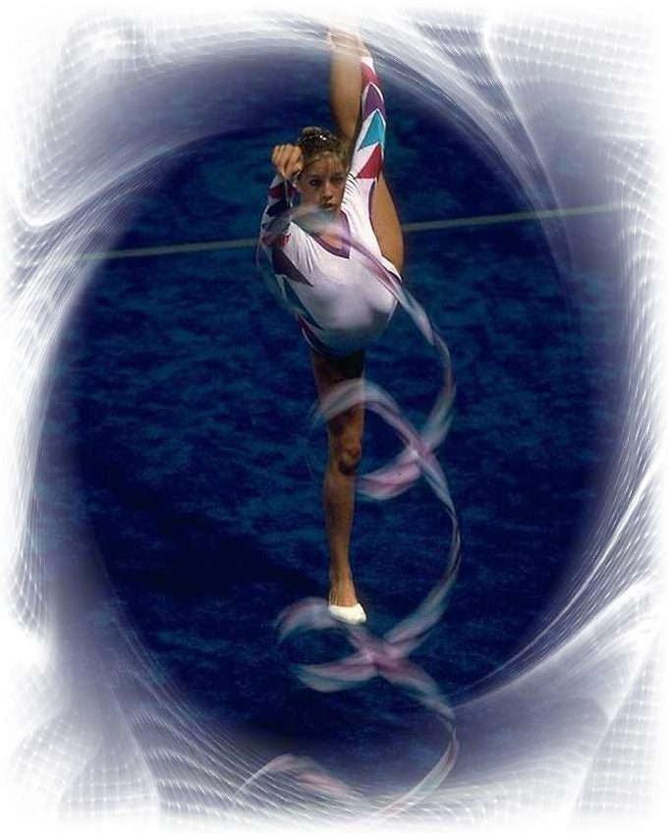
MOVIMIENTO
HUMANO
Cambio de posición, o
postura, del cuerpo como
un todo, o de sus
segmentos, en relación a
un sistema de referencia
en el ambiente físico, y
dentro de un marco de
tiempo y espacio
Notes:
46

Slide 47

APTITUD FUNCIONAL
La capacidad para llevar a
cabo, efectivamente, las
actividades básicas de la
vida diaria, en una
manera eficiente y con el
riesgo mínimo de
incidencias de traumas o
accidentes
NOTA. Adaptado de: An Invitation to Health: The Power of Now. 17ma. ed.; (pp. 206-207, 628), por D. Hales, 2017, Boston, MA: Cengage Learning. Copyright 2017, por Cengage Learning
Notes:
47

Slide 48

APTITUD METABÓLICA
La disminución en el riesgo para
la diabetes sacarina y
enfermedades cardiovasculares,
lo cual puede ser logrado a
través de un programa de
ejercicio de intensidad moderada,
aún con la presencia de poca, o
ninguna mejoría a nivel
cardiorrespiratorio
NOTA. Adaptado de: An Invitation to Health: The Power of Now. 17ma. ed.; (pp. 206-207, 628), por D. Hales, 2017, Boston, MA: Cengage Learning. Copyright 2017, por Cengage Learning
Notes:
48

Slide 49
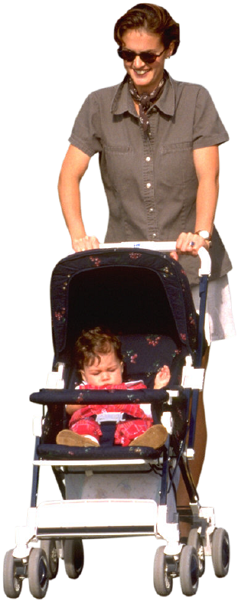
COMPORTAMIENTOS
Formas de actuar y
reaccionar ante una
diversidad de
estímulos, en
el ambiente social y
físico
Notes:
49

Slide 50
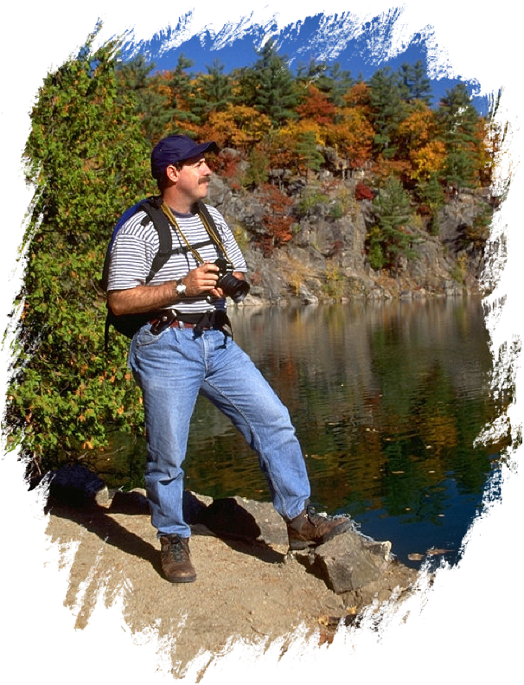
MODIFICACIÓN DEL COMPORTAMIENTO
Aquel proceso
dirigido a cambiar
conductas de
riesgo hacia
comportamientos
saludables, con el
fin de mejorar el
estado de salud
Notes:
50

Slide 51
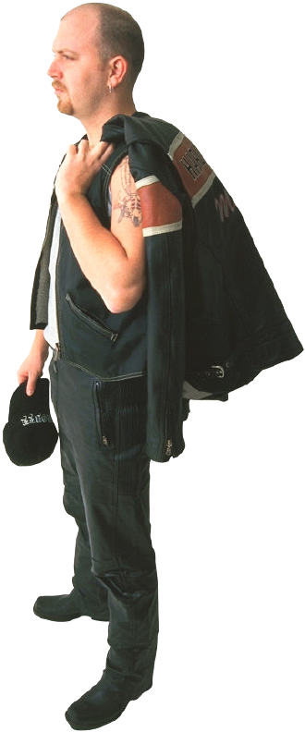
ESTILOS DE VIDA
Prácticas y
decisiones diarias,
en un contexto
social y ecológico,
que afectan a la
salud
Notes:
51

Slide 52
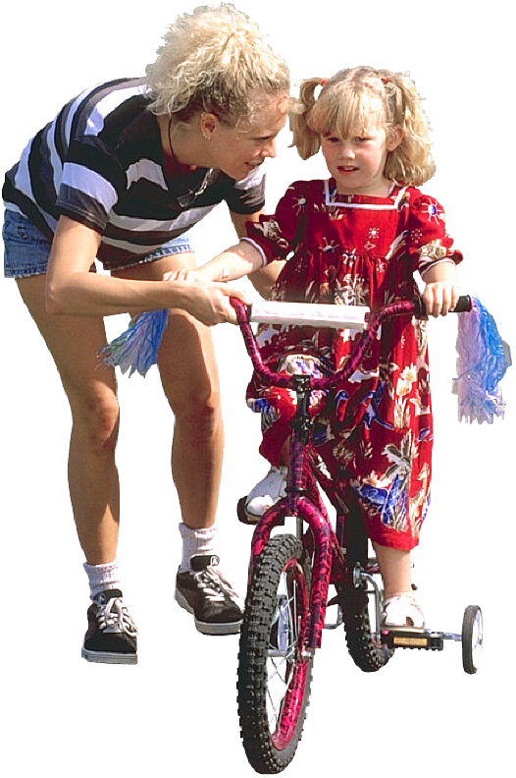
HÁBITO
Es todo aquello
que comienza a
practicarse mediante
aprendizaje
previo y termina
convirtiéndose
en automático
Notes:
52

Slide 53
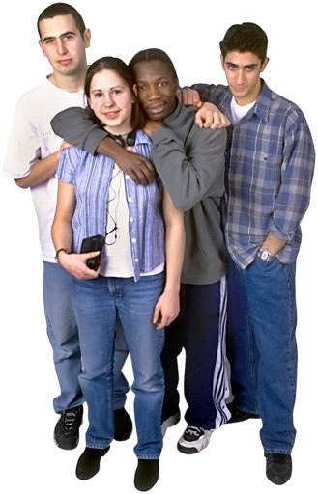
CALIDAD DE VIDA
OMS
“La percepción que un
individuo tiene de su
lugar de existencia, en el
contexto de la cultura y
del sistema de valores en
los que vive y en relación
con sus expectativas, sus
normas e inquietudes”
Notes:
53

Slide 54
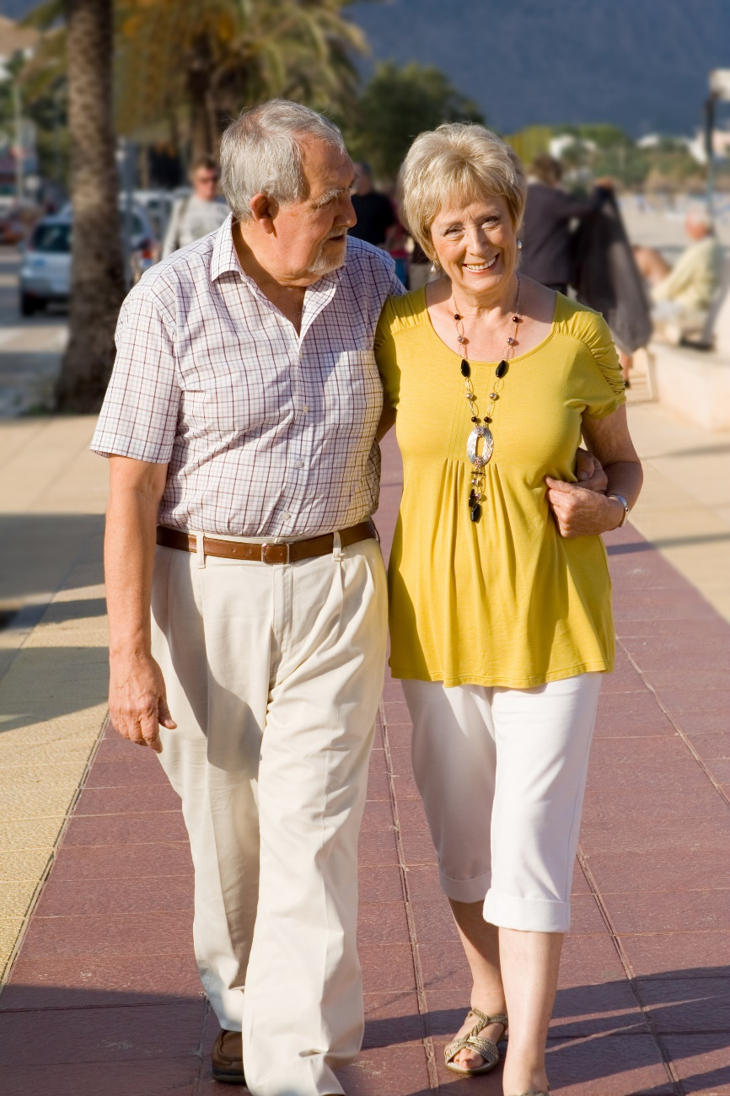
CALIDAD DE VIDA
Dr. Antonio D. Thomas
Concepto que se aplica
mayormente a grupos
o comunidades e incluye la
existencia de salud física,
salud mental, integración
familiar, participación
comunitaria activa y el
lograr establecer estilos
adecuados de vida, como la
alimentación y calidad
ambiental
Notes:
54

Slide 55
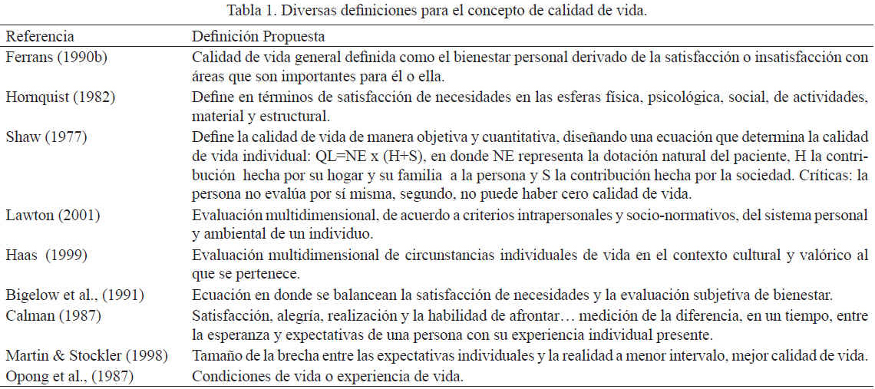
CALIDAD DE VIDA
NOTA. Reproducido de: "Calidad de vida: Una revisión teórica del concepto", por: , A. Urzúa M., & A. Caqueo-Uríza, 2012, Terapia Psicológica, 30(1), p. 62. Recuperado de http://www.scielo.cl/pdf/terpsicol/v30n1/art06.pdf
Notes:
55

Slide 56
SALUD Y RESPONSABILIDAD:
- AVALÚO -
* El Punto más Confuso (Muddiest Point)*
¿Qué conceptos, terminos u otro asunto,
discutido bajo este tópico, fue el que usted
menos comprendió?
Notes:
56

Slide 57

Notes:
57

Slide 58
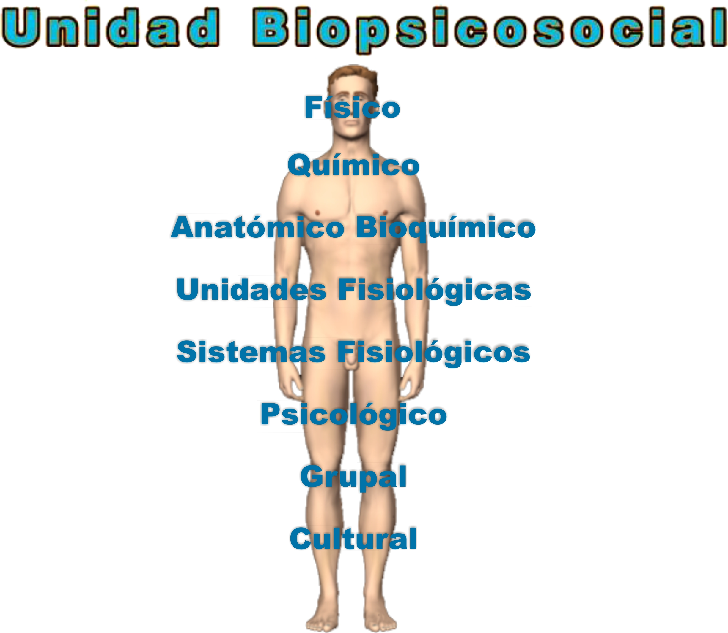
NOTA. NOTA. Adaptado de: "Niveles de Descripción del Comportamiento." por Centro de Salud Deportiva y Ciencias del Ejercicio [SADCE], 1988, En Center for Sports Health and Exercise Science, Puerto Rico, Salinas: Albergue Olímpico y Comité Olímpico de
Puerto Rico. Copyright 1988 por Centro de Salud Deportiva y Ciencias del Ejercicio; Ciencias de la Salud. 2da. ed.; p. 1, por B. Y.
Higashida Hirose, 1991, México: McGraw-Hill Interamericana. Copyright 1991 por: McGraw-Hill Interamericana de México, S.A., de C.V.
Notes:
58

Slide 59
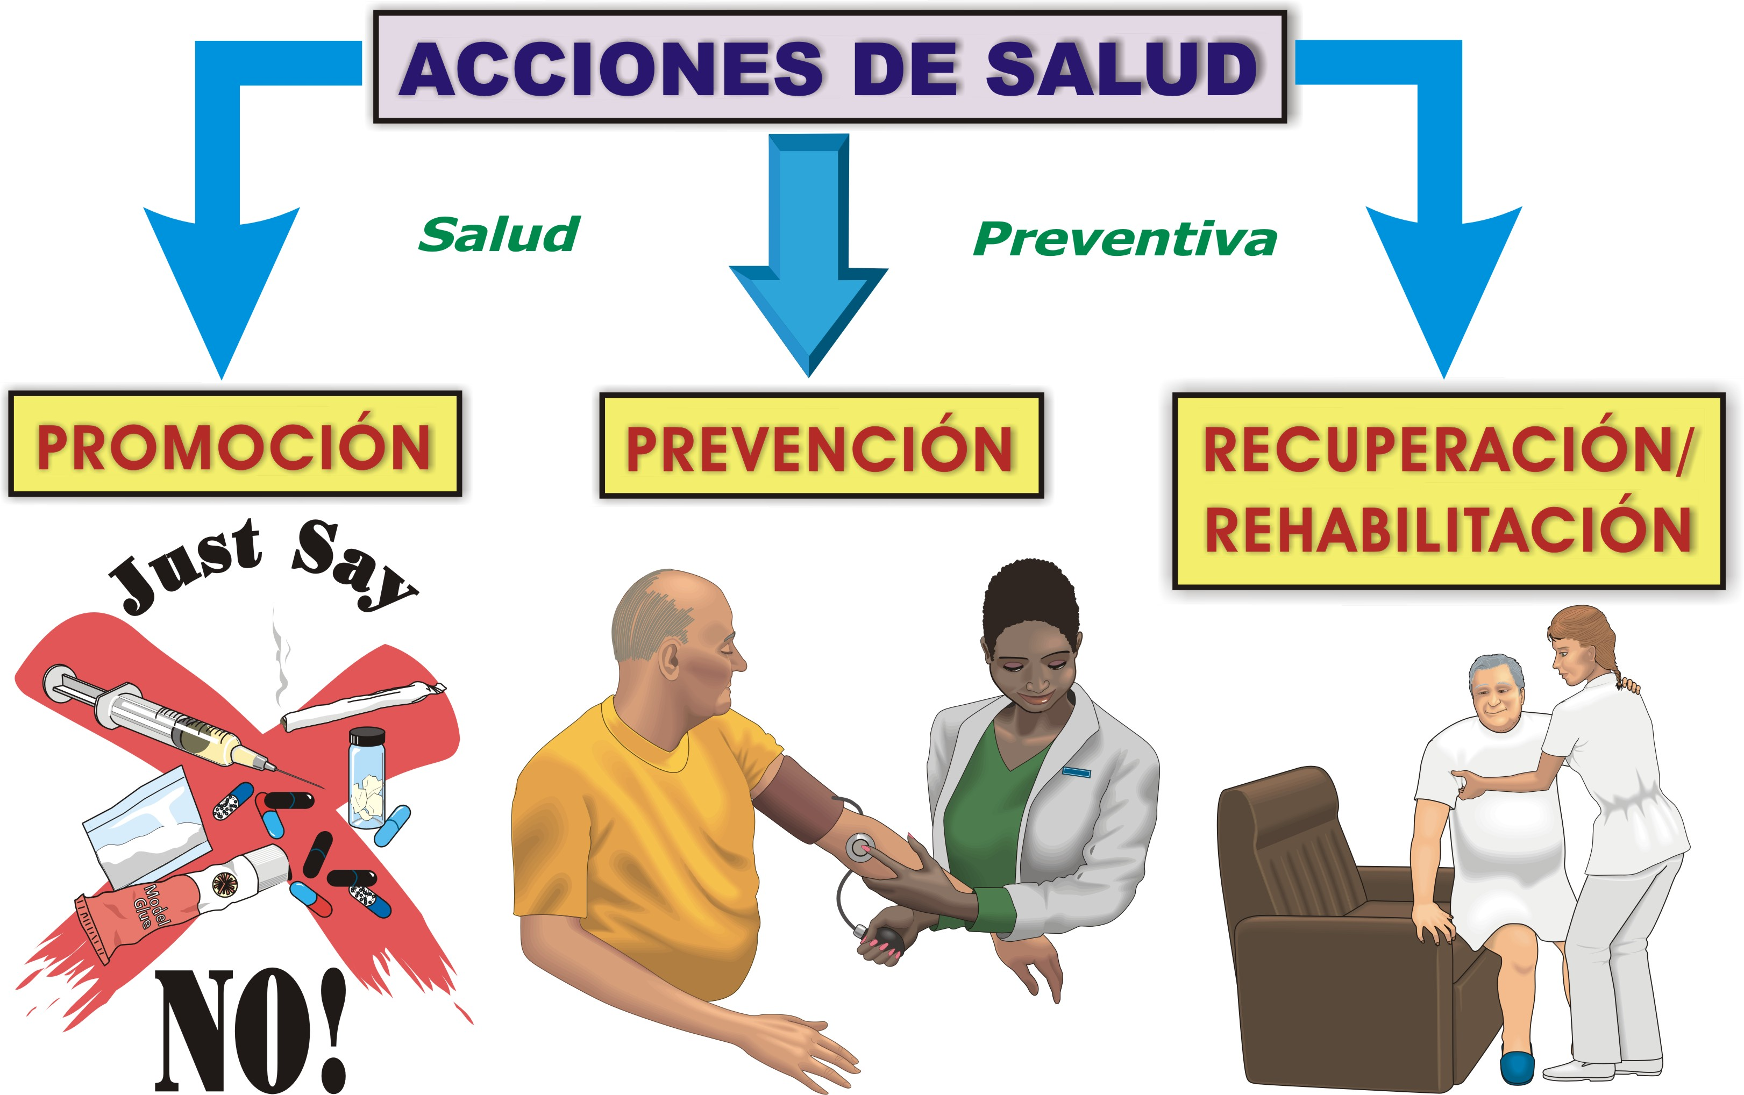
Notes:
59

Slide 60
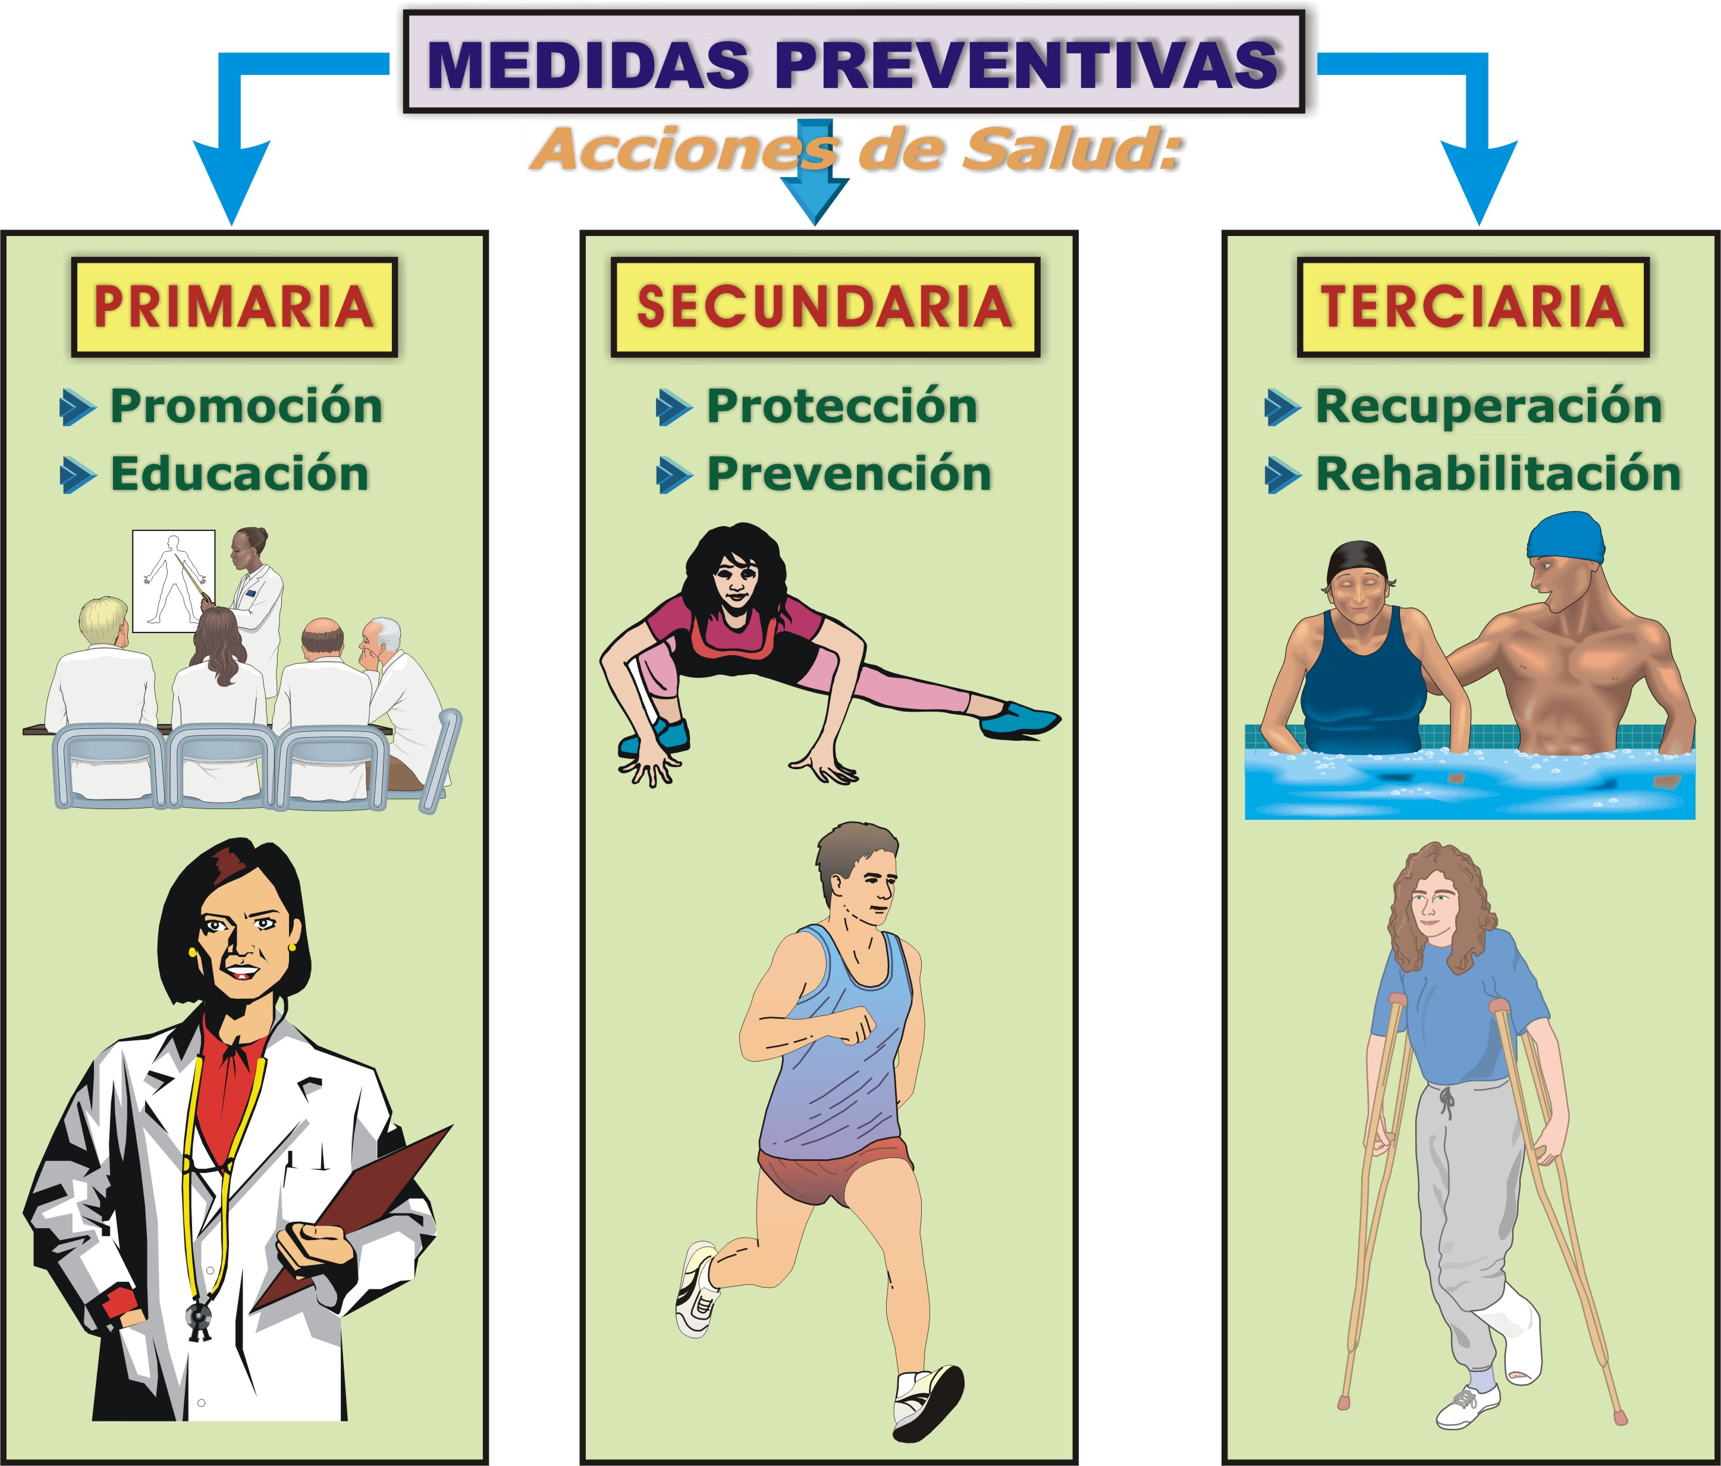
Notes:
60

Slide 61
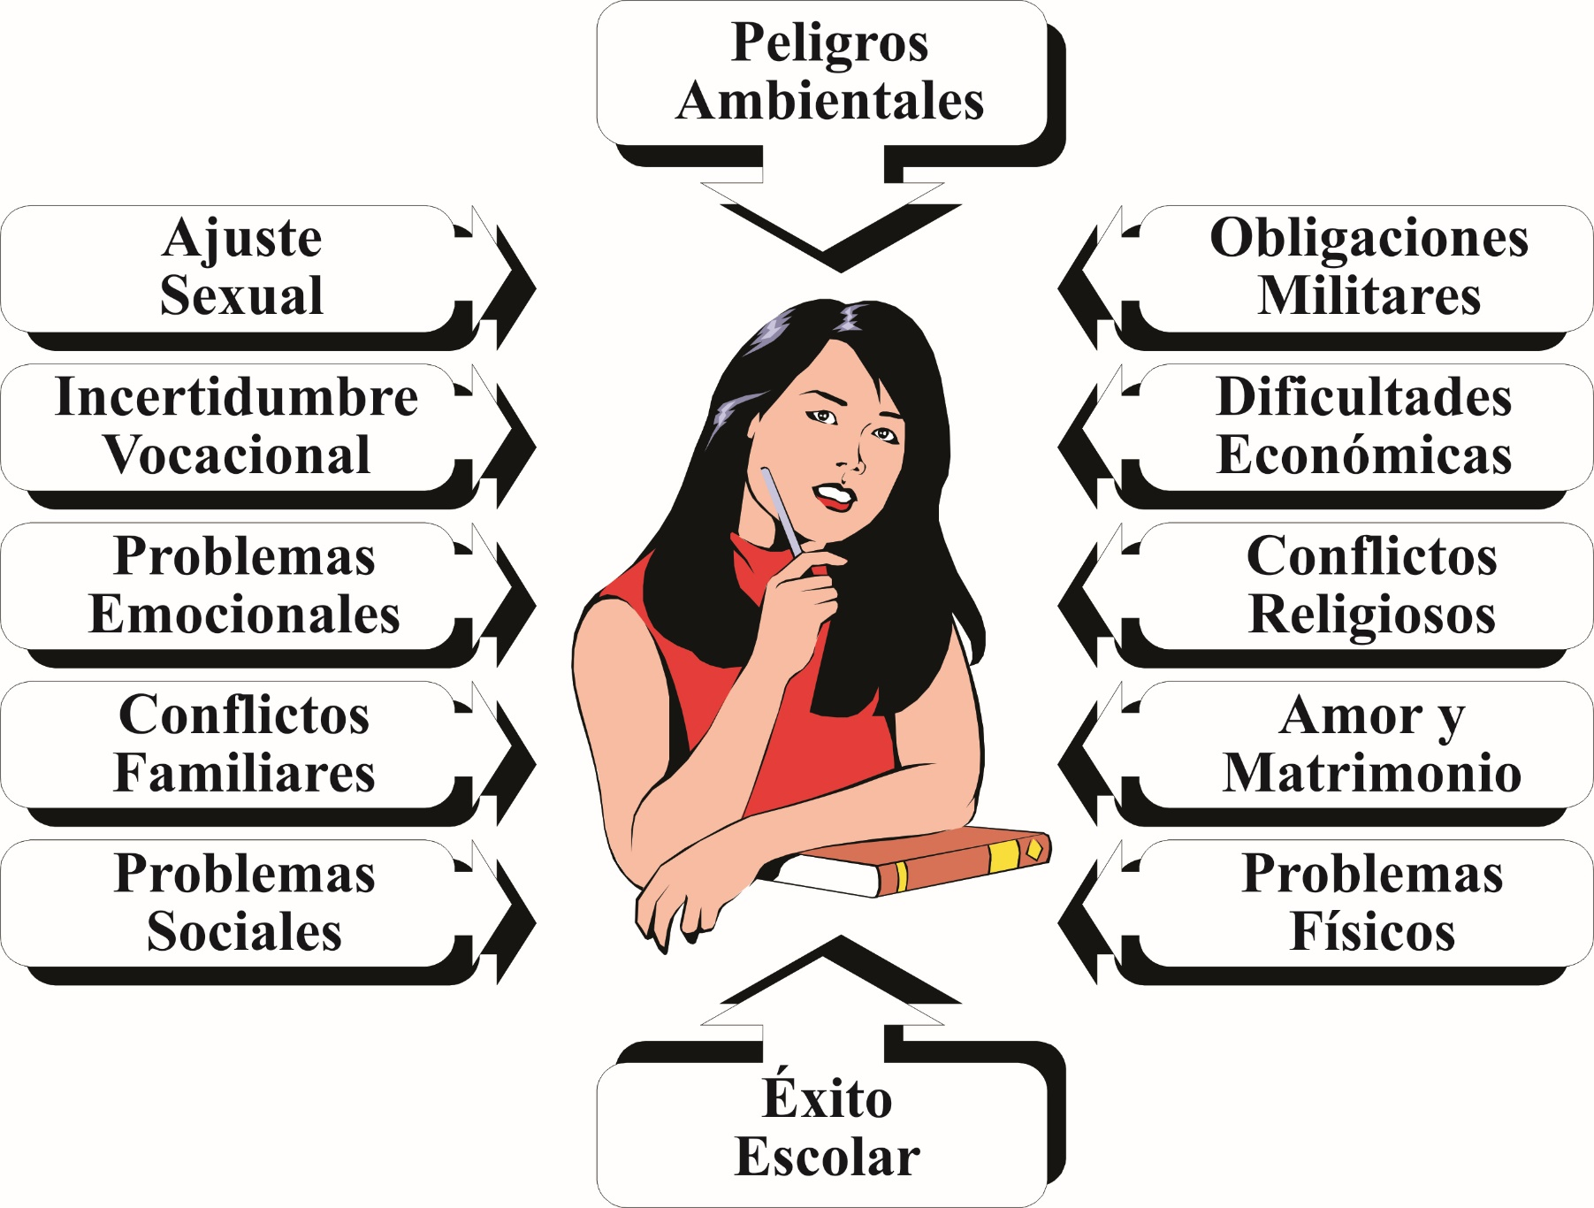
Notes:
61

Slide 62
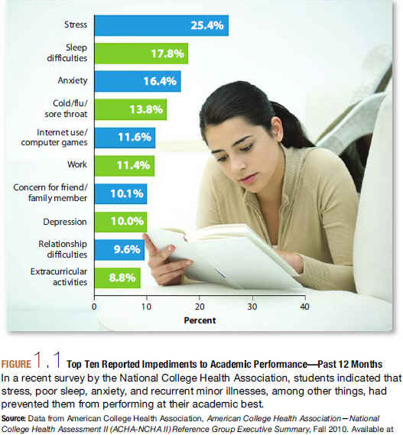
Notes:
62

Slide 63
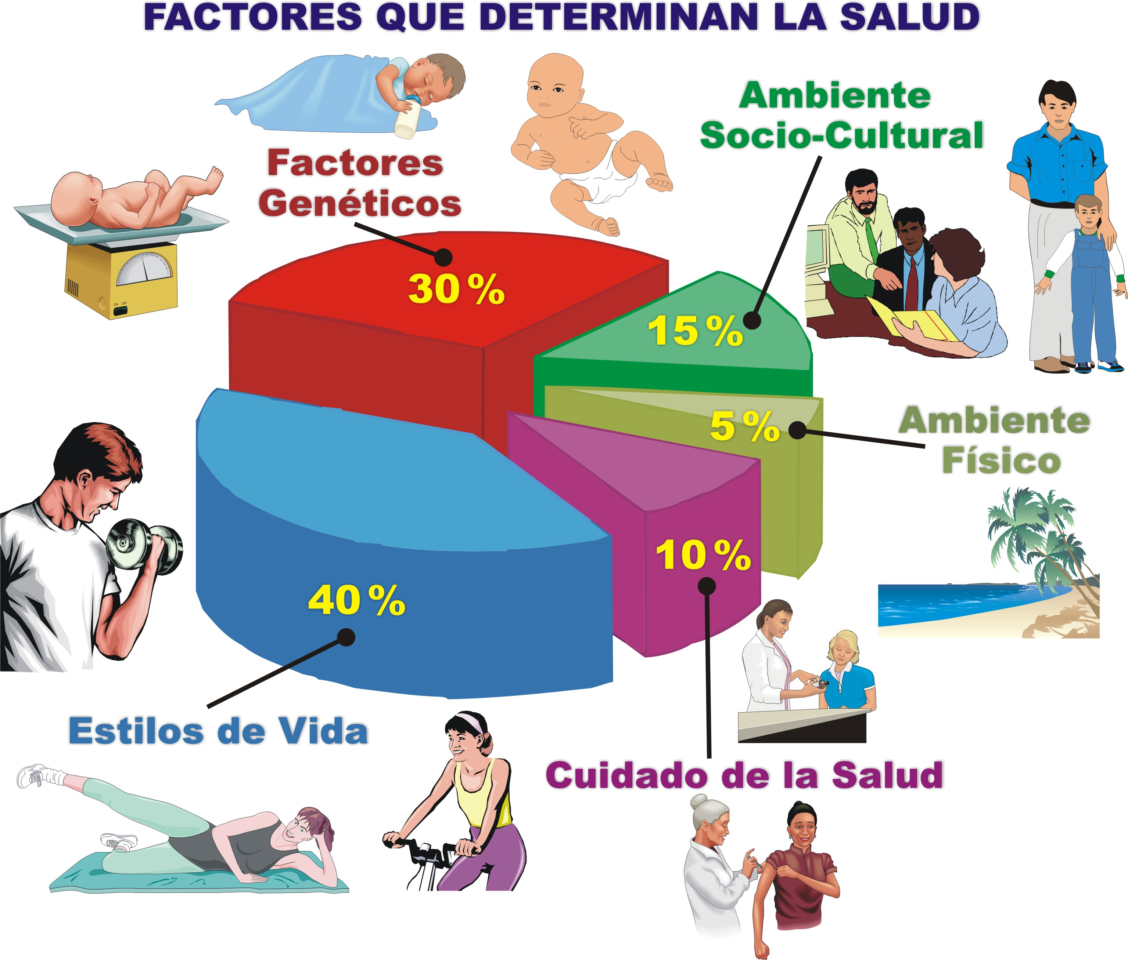
NOTA. Datos de: "The Case for more Active Policy Attention to Health Promotion," por M. J. McGinnis, P. Williams-Russo, y J. R. Knickman, 2002, Health Affairs, 21(2), p. 83. Copyright 2003 por Project HOPE - The People-to-People Health Foundation. doi:10.1377/hlthaff.21.2.78. Recuperado de http://content.healthaffairs.org/content/21/2/78.full.html
Notes:
63

Slide 64
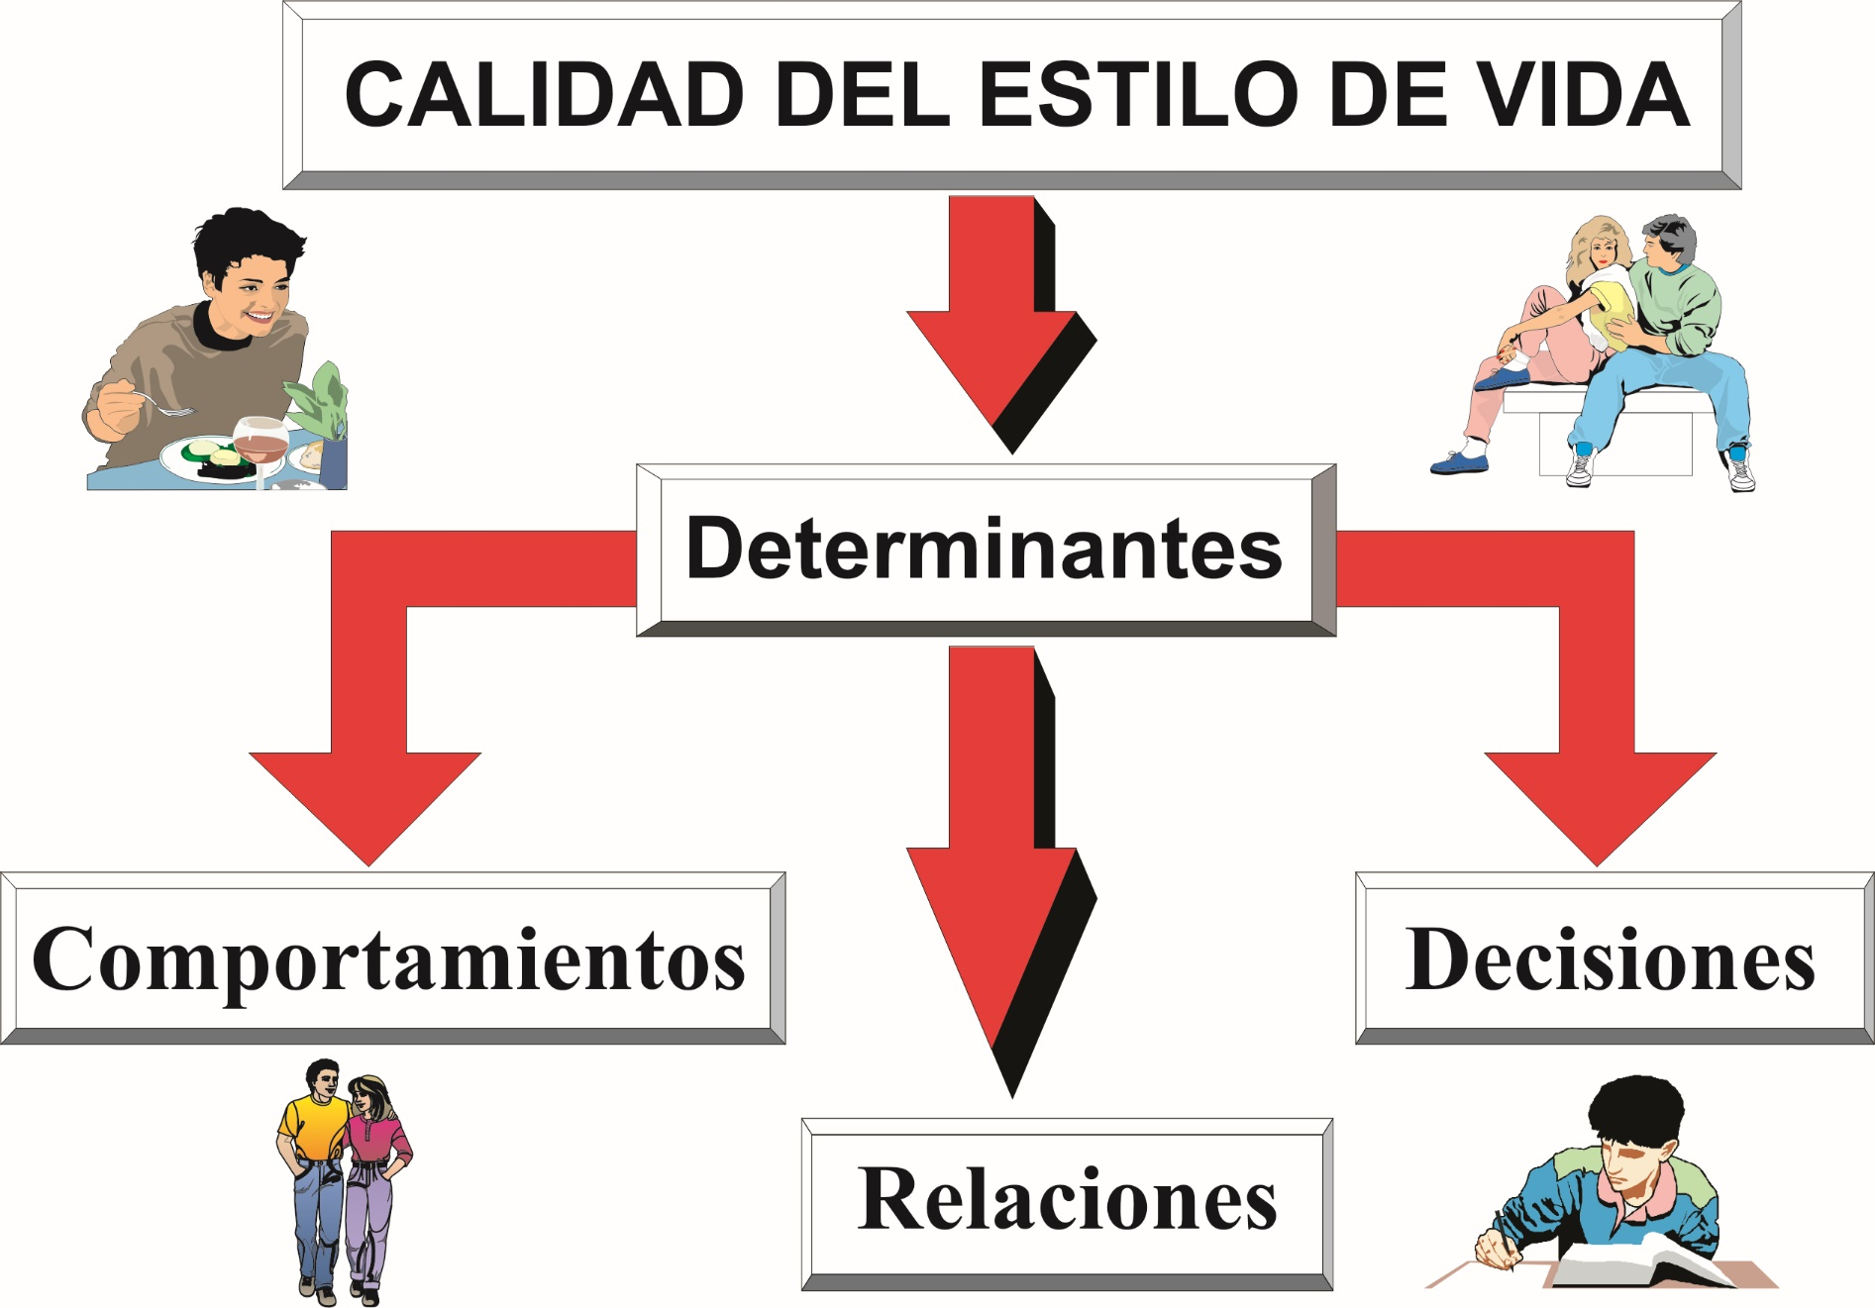
Notes:
64

Slide 65
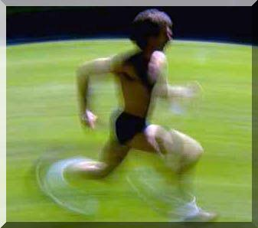
ESTILOS DE VIDA ACTIVOS
Evitar conductas de riesgo
Ejercicios y Actividad Física
Prevención de enfermedades y muerte prematura
Notes:
65

Slide 66
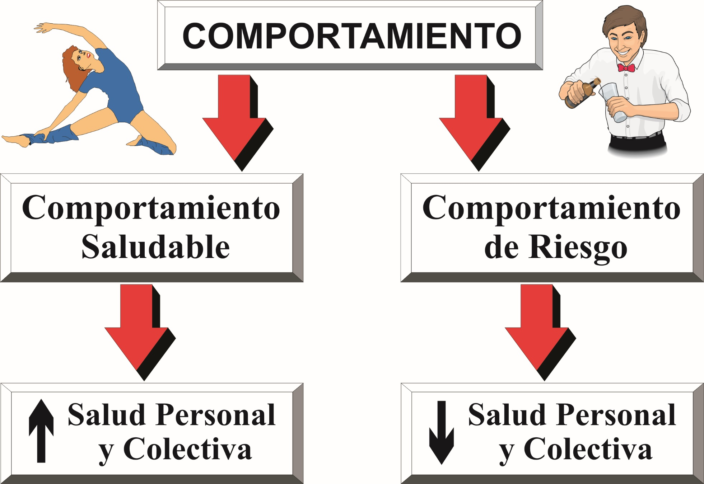
Notes:
66

Slide 67

Notes:
67

Slide 68
Los Papeles que Juegan el Maestro de Salud como Agente
de Cambio y el Estudiante con la Responsabilidad de un
Cambio Favorable en su Comportamiento de Salud
(
ADAPTADO DE:
Fassbender, William.
You and Your Health
. 3ra. ed.;
New York: John Wiley & Sons, 1984, p. xvii.)
Notes:
68

Slide 69

ACCIONES DE RESPONSABILIDAD INDIVIDUAL
Solo nosotros determinamos la calidad de la salud
Nadie más puede regular nuestro comportamientos personales de vida
La buena salud no es un asunto de buena suerte o destino, sino de estilos de vida apropiados
El comportamiento es el factor más importante para el desarrollo de enfermedades principales y menores
Notes:
69

Slide 70
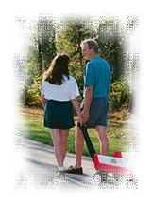
LA SALUD COMO RESPONSABILIDAD INDIVIDUAL
Nosotros determinamos la calidad de la salud
Nadie más puede regular nuestro comportamientos personales de vida
La buena salud no es un asunto de buena suerte o destino, sino de estilos de vida apropiados
El comportamiento es el factor más importante para el desarrollo de enfermedades principales y menores
Notes:
70

Slide 71
LA SALUD COMO RESPONSABILIDAD INDIVIDUAL
Acciones de Responsabilidad
Conocimiento vs Acción:
Acción Positiva de Prevención
Aplicar El Conocimiento
Sobre los Comportamientos
Saludables:
Las Prácticas Correctas de Salud
deben ser parte Integral de
Nuestra Vida
Notes:
71

Slide 72
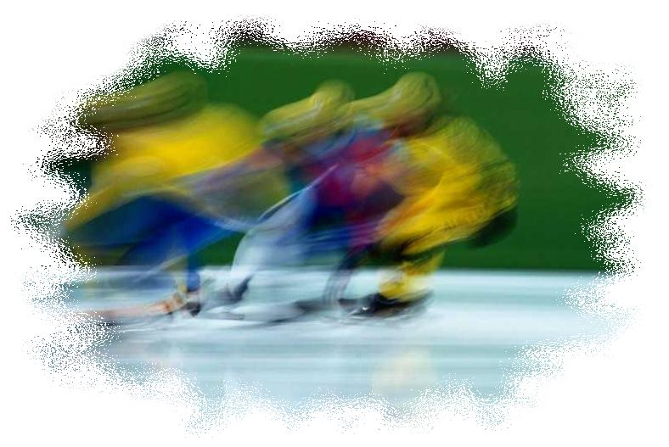
ENFOQUE TERAPÉUTICO PARA LAS ENFERMEDADES CRÓNICO-DEGENERATIVAS
La Importancia del Ejercicio y
la Actividad Física
Responsabilizando al Paciente de su Salud:
  Requisito para un Auto-Cuidado de la Salud Efectivo:
    Conocimiento de la enfermedad y su tratamiento
    Acciones para promocionar la salud:
      Incluye:
        ◊ Modificación del comportamiento
        ◊ Monitoreo efectivo
    Establecimiento de las metas
    Apoyo emocional y social
NOTA. Información de: Exercise and Disease Management (p. 3), por B.C. Leutholtz, & I. Ripoll, 1999, Boca Raton, FL: CRC Press. Copyright 1999 por: CRC Press LLC.
Notes:
72

Slide 73
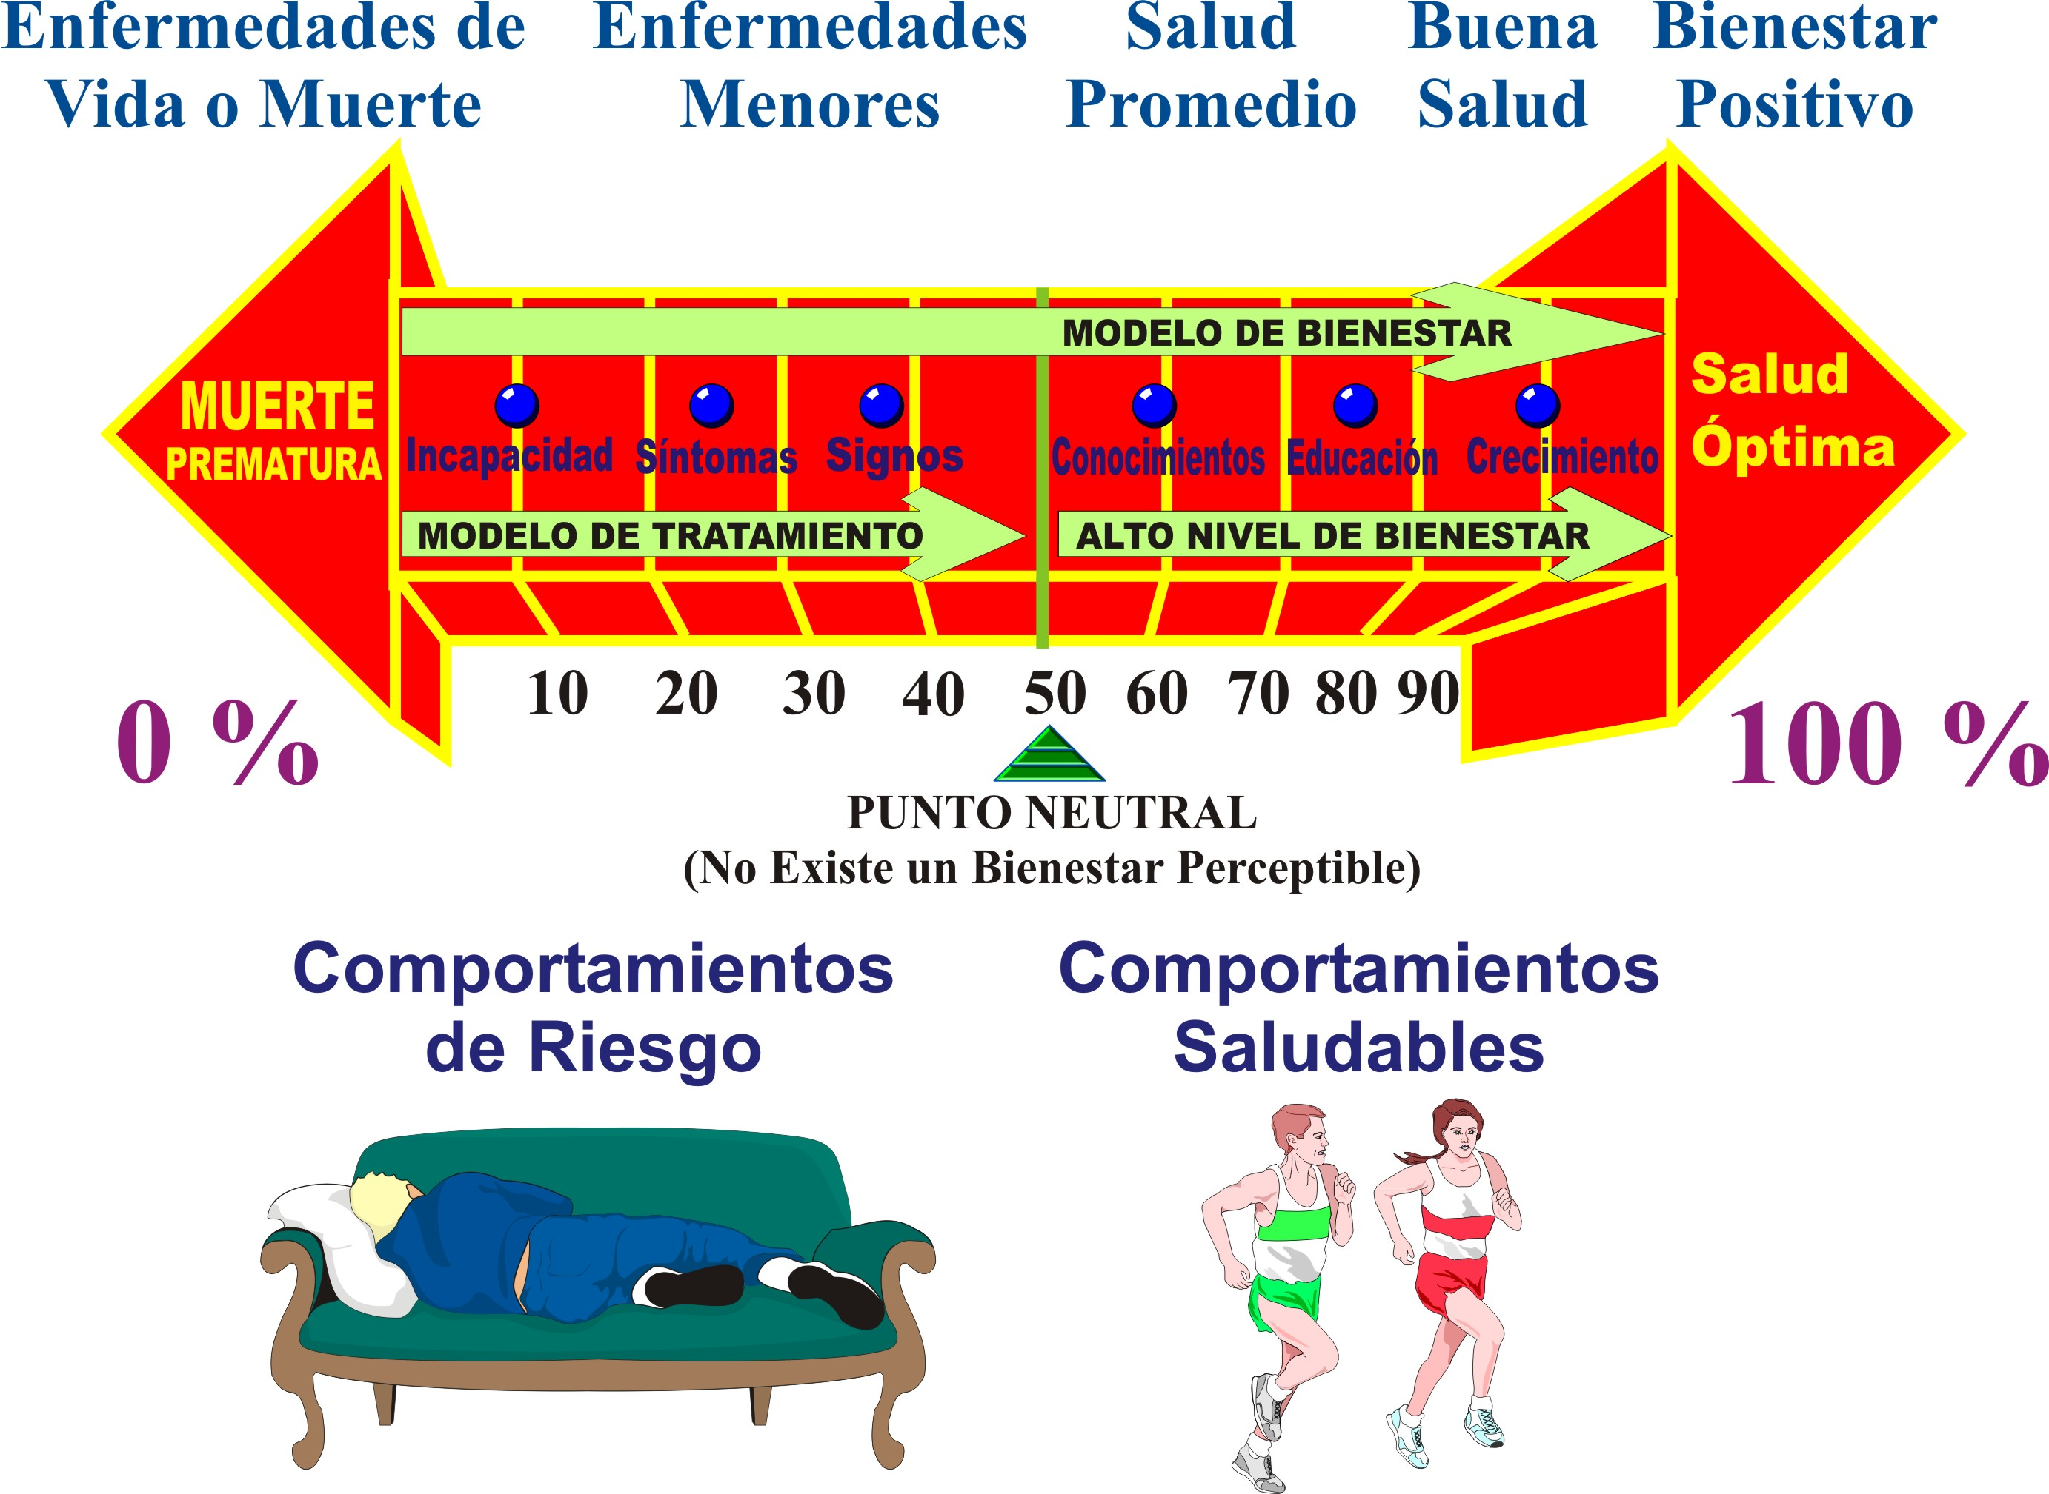
LA ESCALA CONTINUA: ENFERMEDAD A BIENESTAR
Notes:
73

Slide 74
SALUD PÚBLICA: AVALÚO
* Lista Focalizada*
Haga una lista de los conceptos que usted encuentra difícil de entender.
Discuta estos términos con su compañero de clase al lado de usted.
Notes:
74

Slide 75
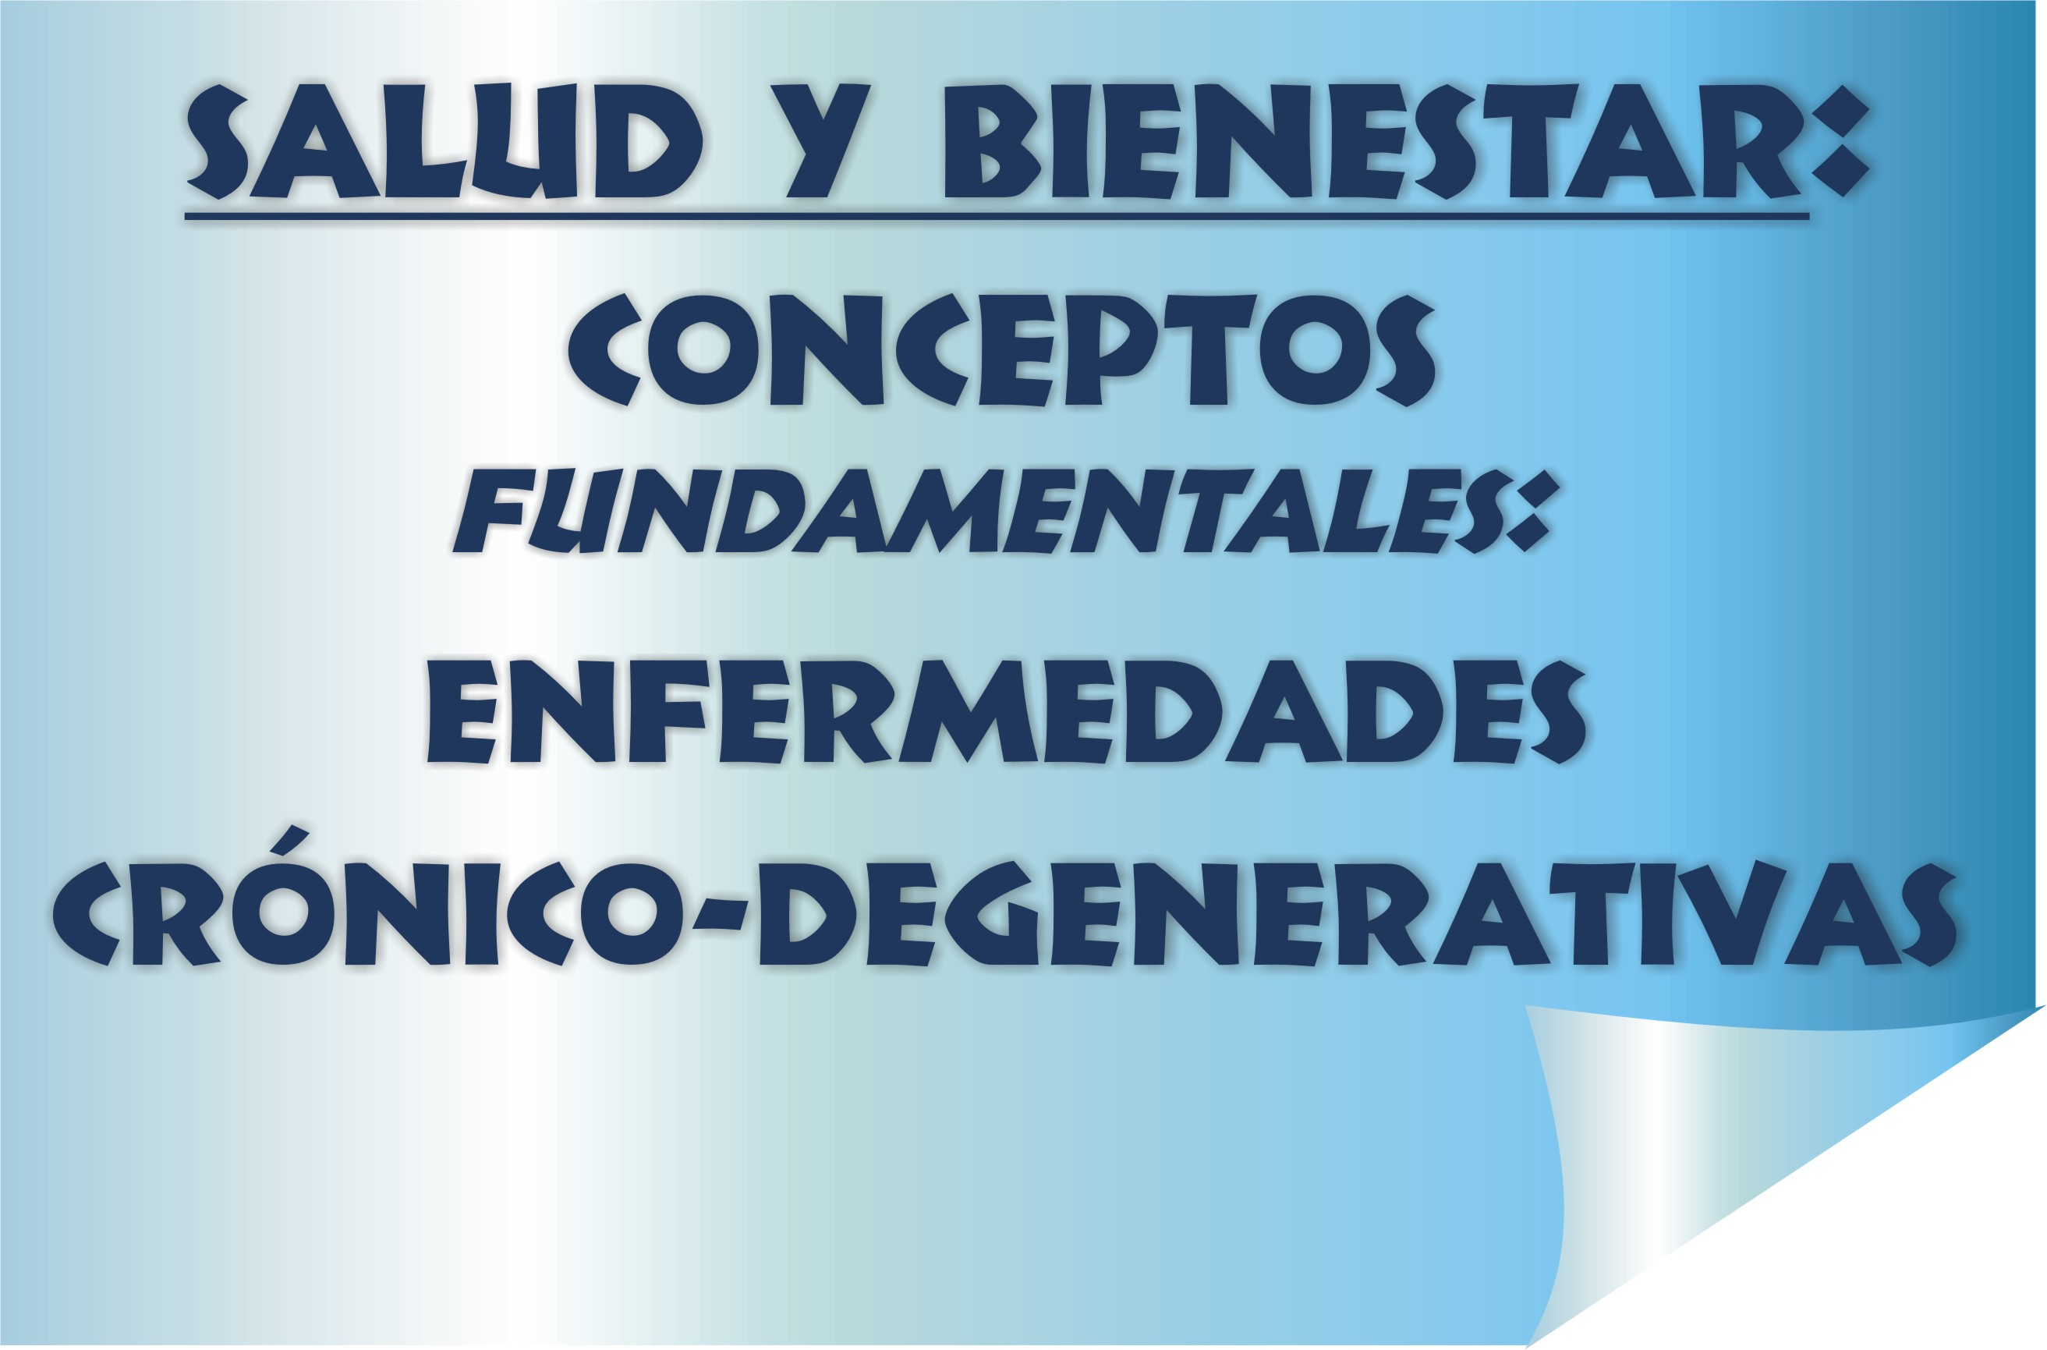
Notes:
75

Slide 76
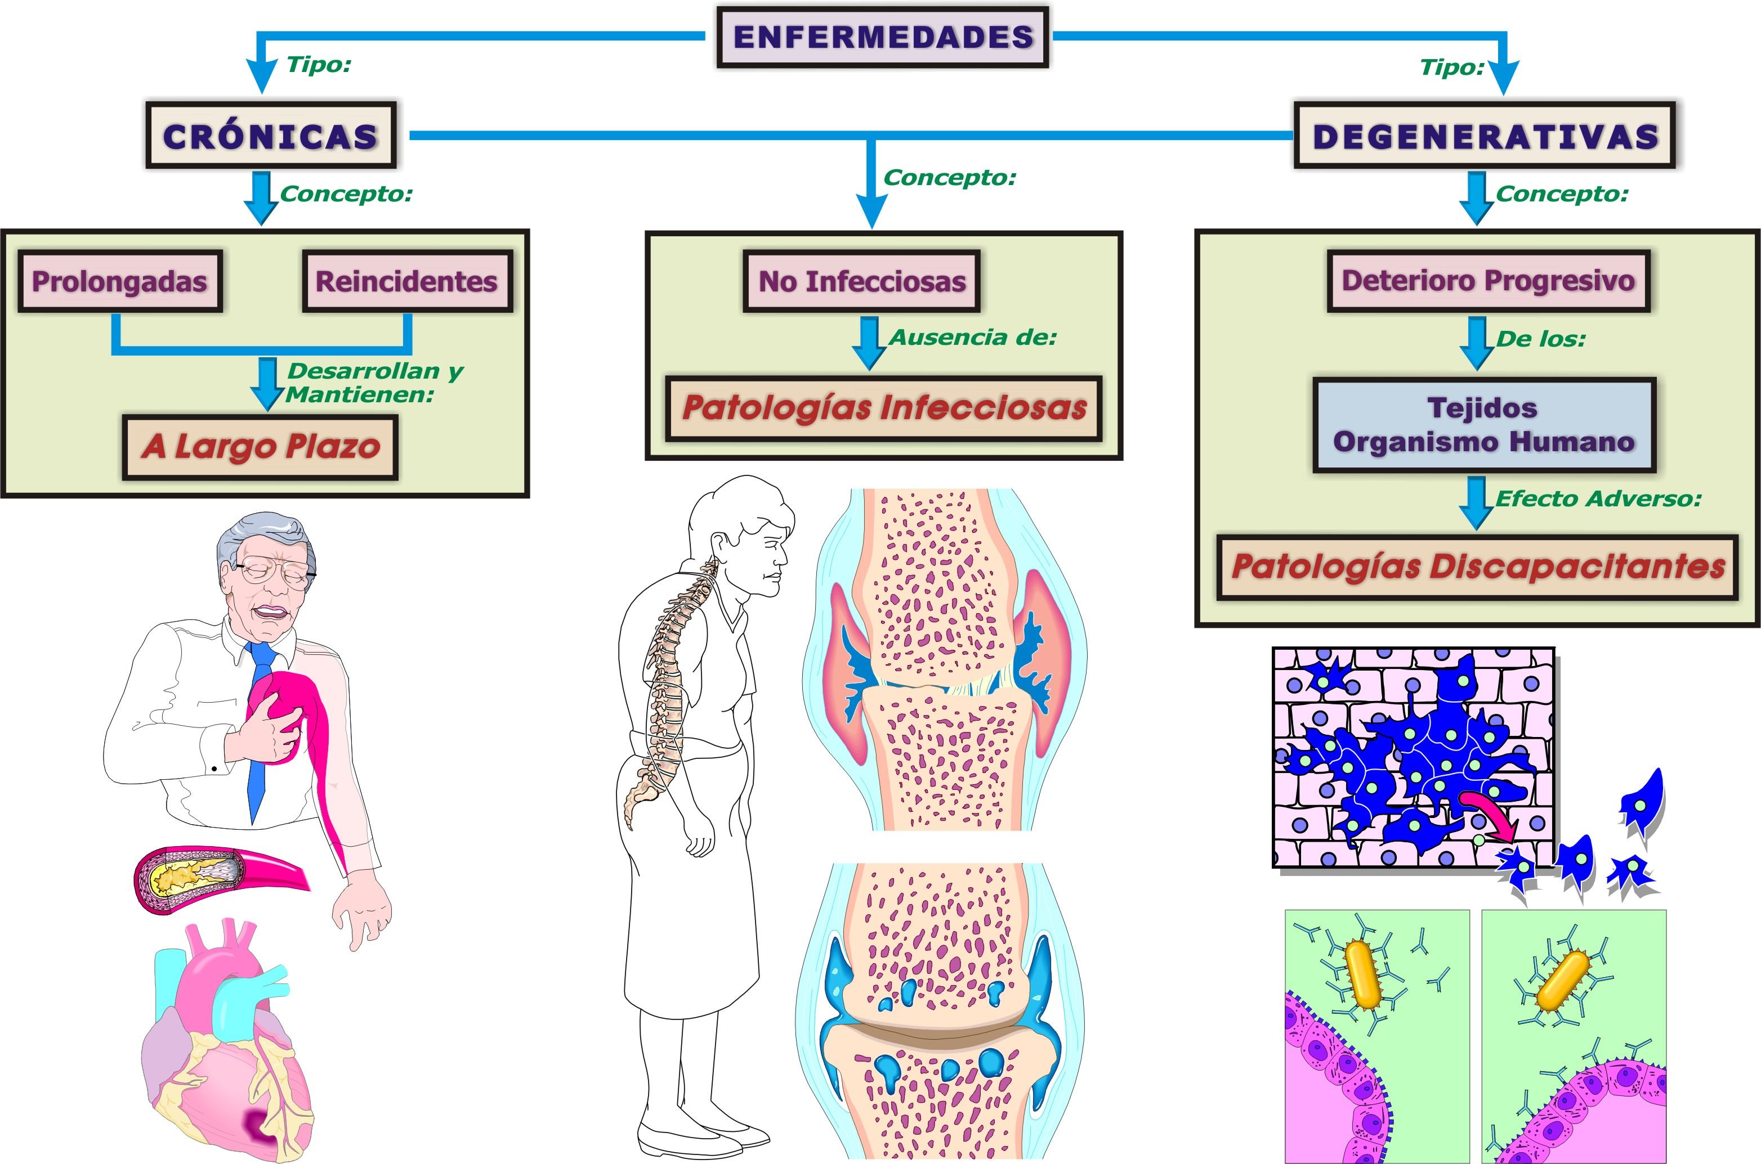
Notes:
76

Slide 77
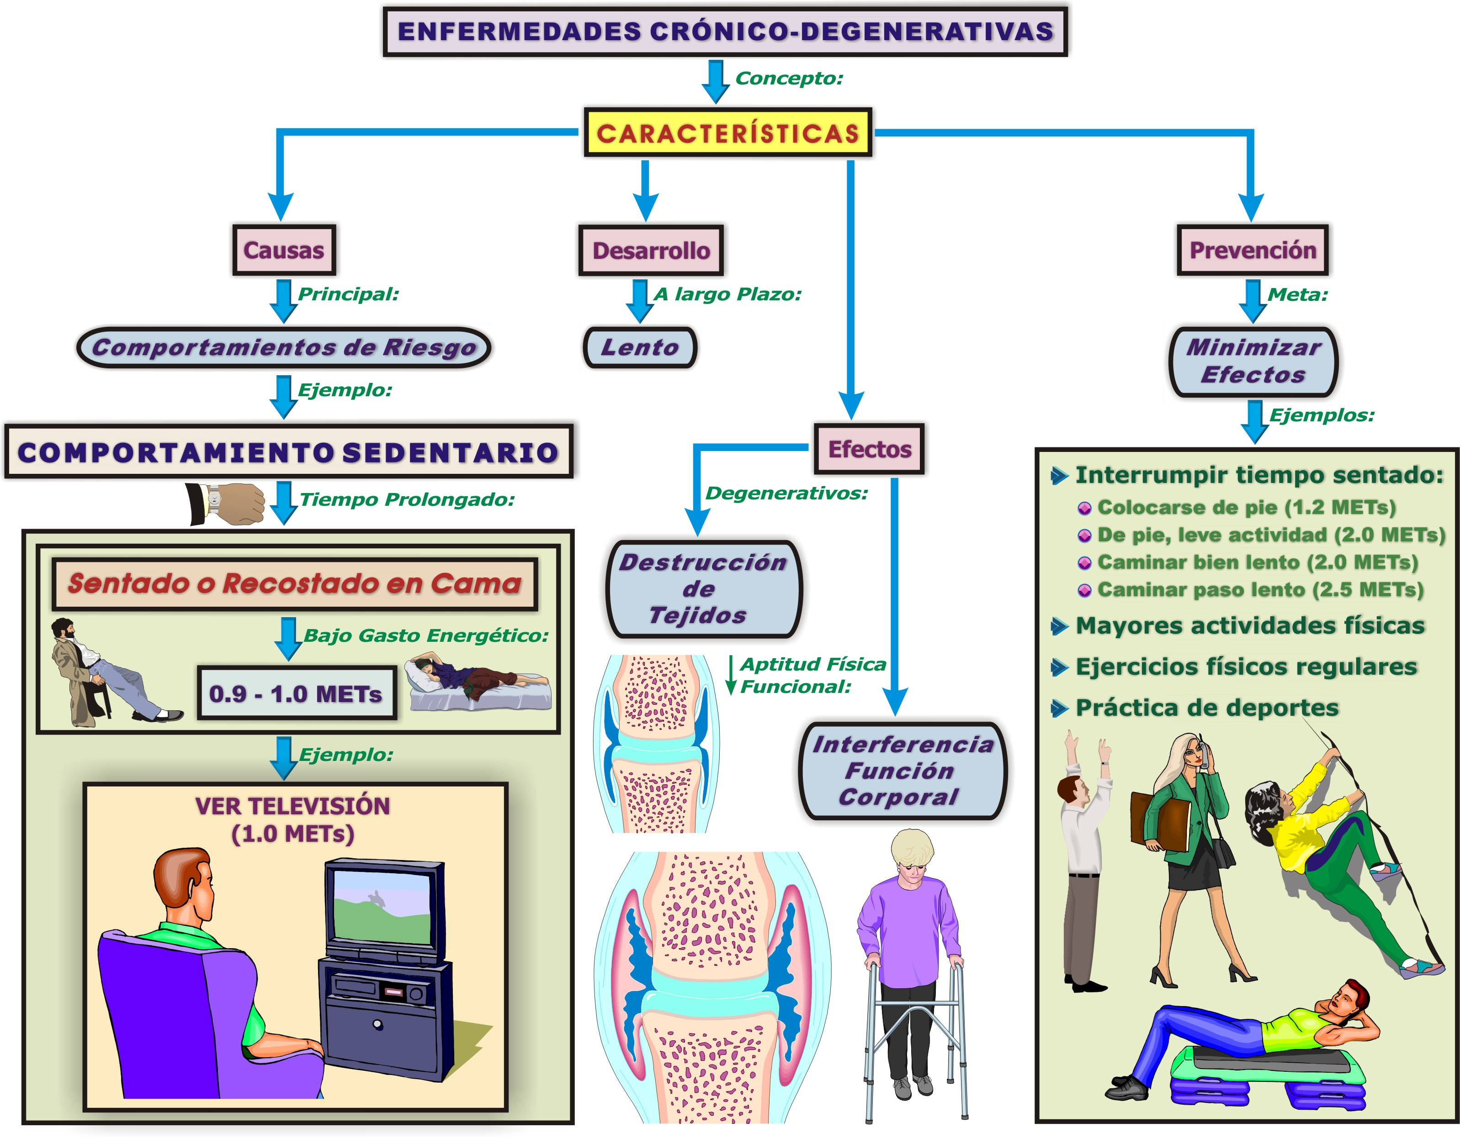
Notes:
77

Slide 78

ENFERMEDADES CRÓNICO-DEGENERATIVAS
Características:
  Tiempo prolongado para su desarrollo
  Destrucción progresiva de los tejidos
  Afecta la aptitud física funcional
  Causas - Principal:
    Comportamientos de riesgo: Sedentario
  Prevención:
    Minimizar efectos adversos a la salud:
      Comportamientos saludables:
        ◊ Interrumpir tiempo sentado
        ◊ Mayor incursión en actividades físicas
        ◊ Práctica regular de ejercicios y deportes
Notes:
78

Slide 79
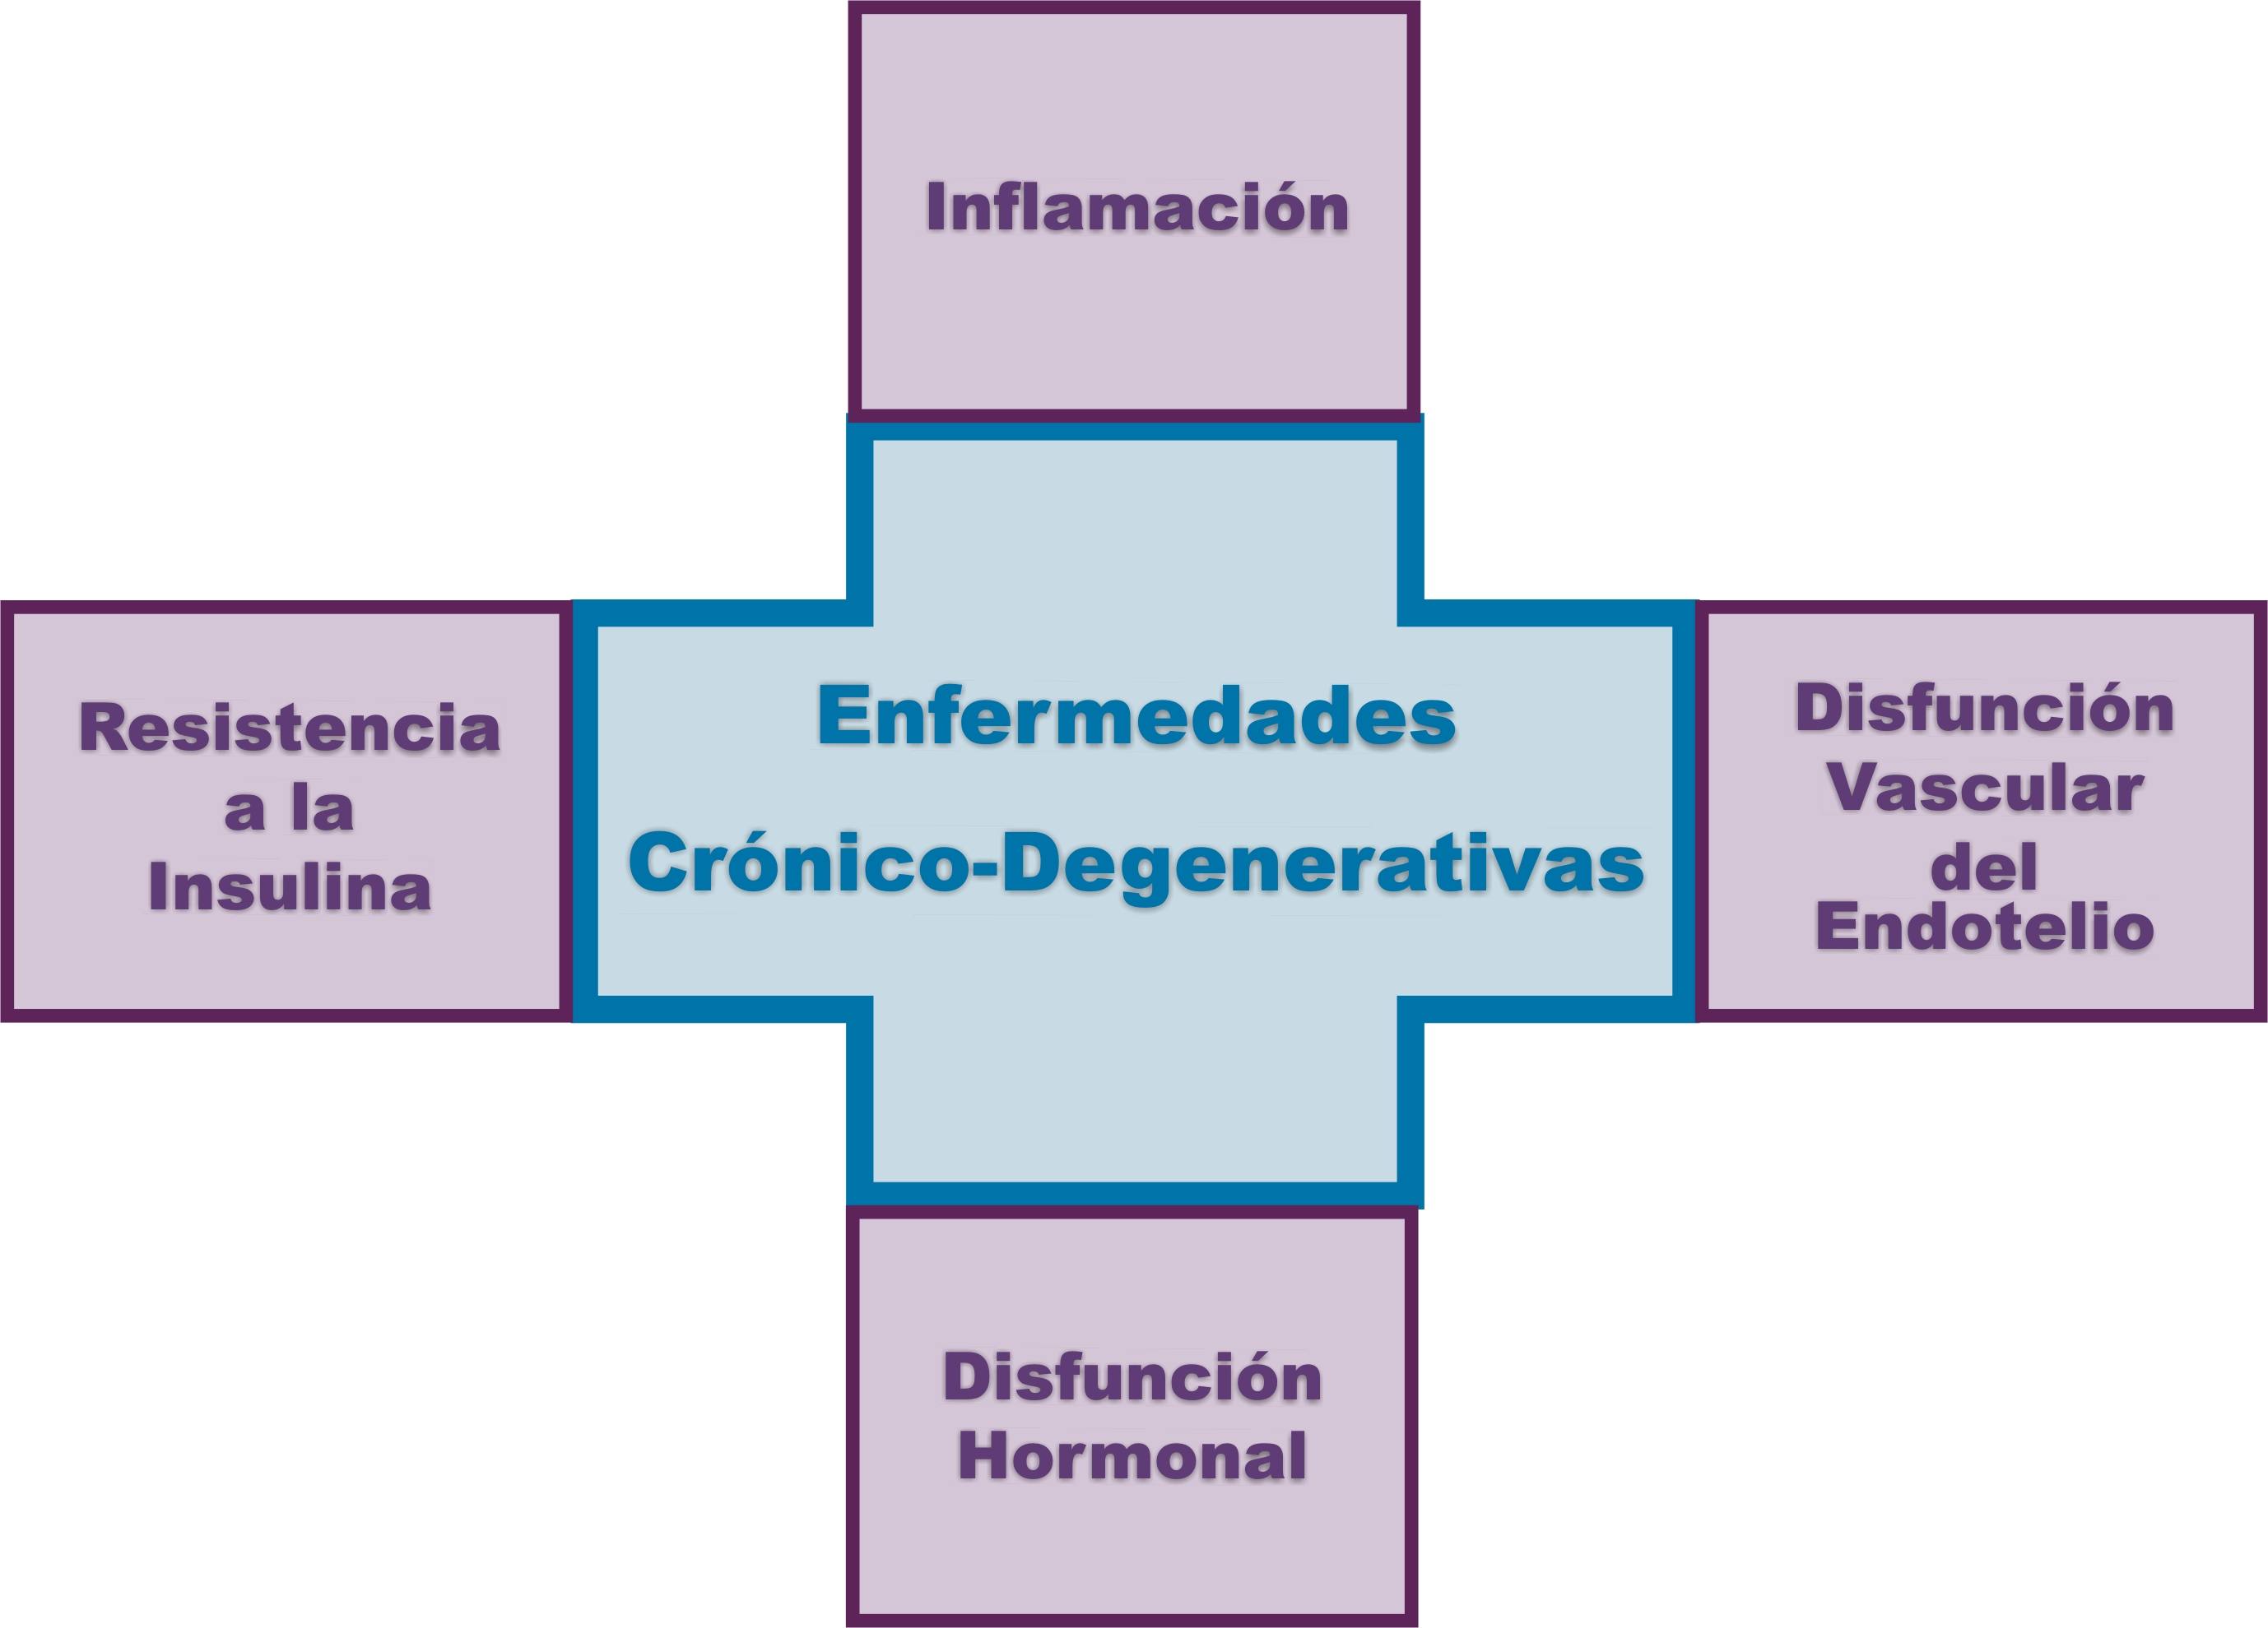
FACTORES PATOFISIOLÓGICOS COMUNES:
ENFERMEDADES CRÓNICO-DEGENERATIVAS
NOTA. Adaptado de: The Exercise Professional’s Guide to Optimizing Health: Strategies for Preventing and Reducing Chronic Disease. (p. 249), por J. L. Roitman, 2012, Philadelphia: Lippincott Williams & Wilkins. Copyright 2012 por: Lippincott Williams & Wilkins, a Wolters Kluwer business.
Notes:
79

Slide 80
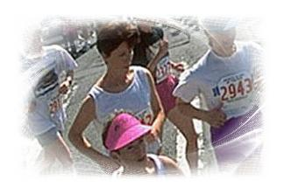

SALUD PÚBLICA:
ENFERMEDADES CRÓNICO-DEGENERATIVAS
Costo para el Cuidado de la Salud
Introducción:
  Enfermedades Crónico-Degenerativas:
    Estadísticas: Estados Unidos Continentales:
      Representa el:
      75% del costo total invertido para el cuidado de la salud
NOTA. Información de: Exercise and Disease Management (p. 3), por B.C. Leutholtz, & I. Ripoll, 1999, Boca Raton, FL: CRC Press. Copyright 1999 por: CRC Press LLC.
Notes:
80

Slide 81
PREVALENCIA E INCIDENCIA DE: ENFERMEDADES CRÓNCAS EN PR, 2004
NOTA: De: Informe Anual de Estadísticas Vitales 2004 (p. ?), por Departamento de Salud, Secretaría Auxiliar de Planificación y Desarrollo. División de Análisis Estadístico, 2004, San Juan, Puerto Rico: ELA, Copyright 2004 por Departamento de Salud.
Notes:
81

Slide 82
ENFERMEDADES CRÓNICO-DEGENERATIVAS
* AVALÚO: Punto más Nebuloso o más Claro *
¿Qué conceptos sobre el tópico de enfermedades crónico-degenerativas no se encuentra claro?
¿Qué conceptos sobre el tópico de enfermedades crónico-degenerativas entiendes bastante bien?
Del tópico de enfermedades crónico-degenerativas, ¿qué conceptos tienes la necesidad de que se vuelva a discutir?
Notes:
82

Slide 83

Notes:
83

Slide 84
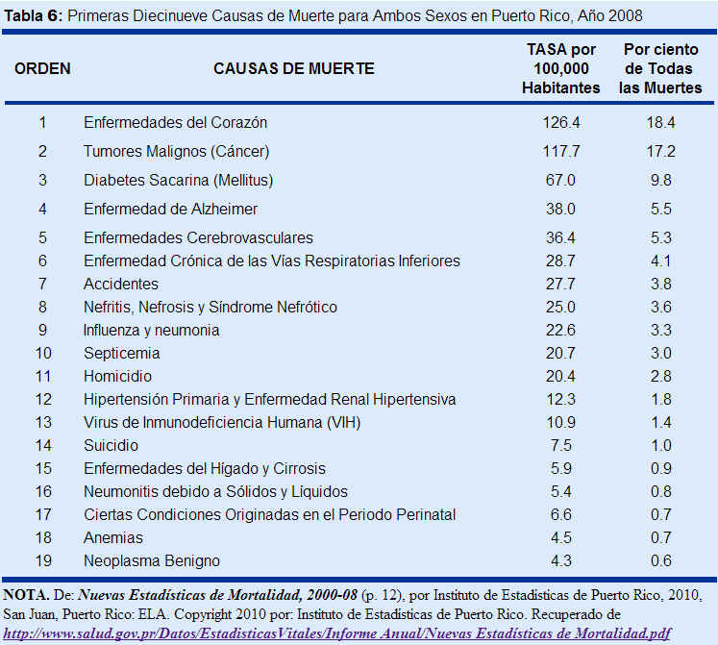
Notes:
84

Slide 85
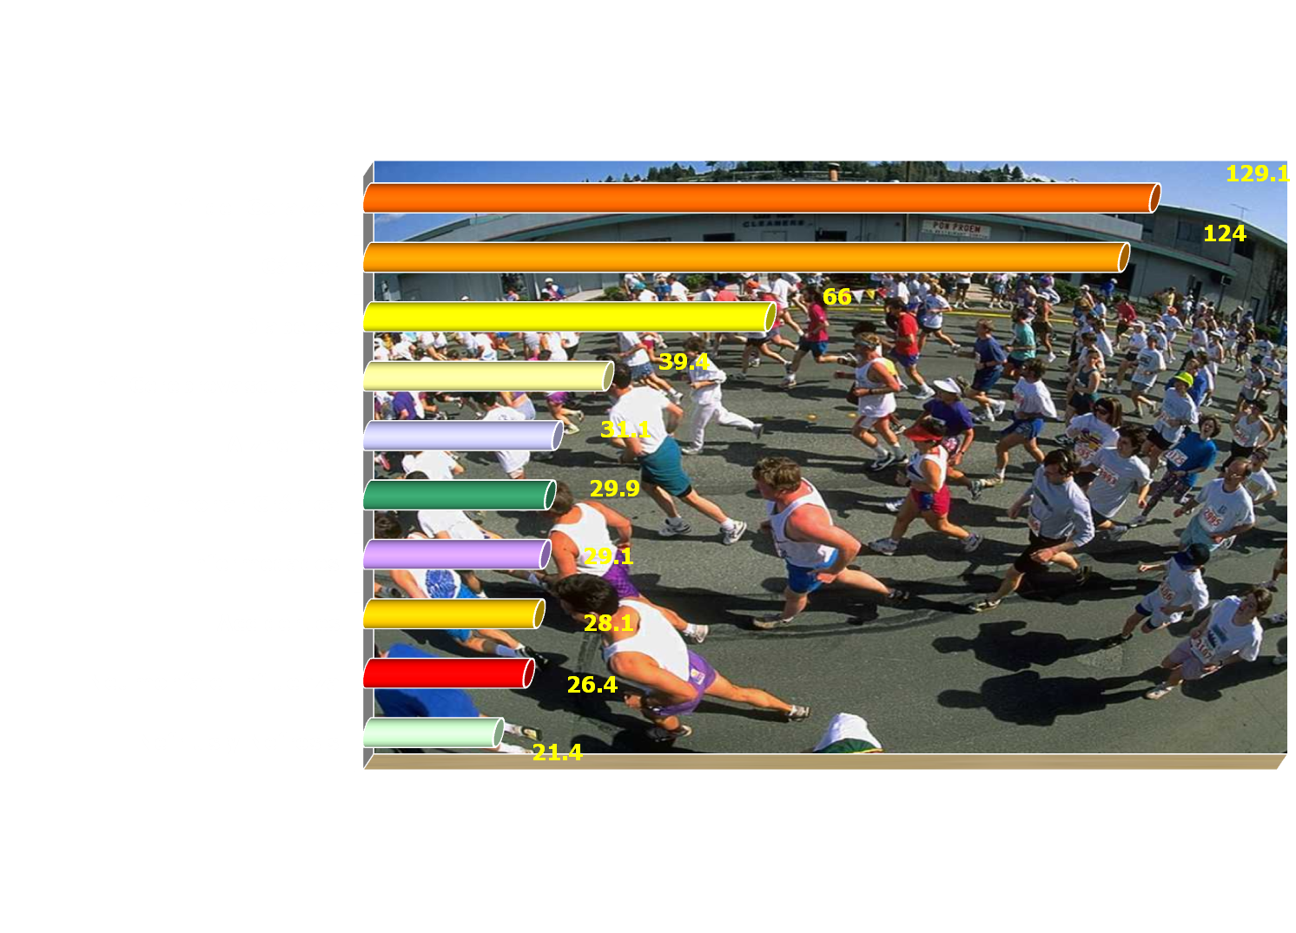
Tasas* de Mortalidad (x1000,000 habitantes) de las
Primeras 10 Causas de Muerte, Puerto Rico 2004
NOTA: De: Informe Anual de Estadísticas Vitales 2004 (p. 141), por Departamento de Salud, Secretaría Auxiliar de Planificación y Desarrollo. División de Análisis Estadístico, 2004, San Juan, Puerto Rico: ELA, Copyright 2004 por Departamento de Salud.
Notes:
85

Slide 86
PRIMERA CAUSA DE MUERTE
POR GRUPOS DE EDADES EN PR
CAUSAS DE MUERTE POR EDADES - 1989
10 - 14 Años
Todos los Accidentes
15 - 24 Años
Homicidios
25 - 44 Años
SIDA
45 - 59 Años
Tumores Malignos (Cáncer)
60 - 79 Años
Enfermedades del Corazón
Notes:
86

Slide 87

ESTADISTICAS VITALES – TASAS DE: Morbilidad y Mortalidad
SÍNDROME DE MUERTE POR SEDENTARISMO
Las causas de muerte
asociadas a la
inactividad física
NOTA. Adaptado de: Lifetime Physical Fitness & Wellness: A Personalized Program. 14th. ed.; (p. 3), por W. W. K. Hoeger, S. A. Hoeger, C. I. Hoeger, & A. L. Fawson, 2017, Boston, MA: Cengage Learning. Copyright 2017, 2015 por Cengage Learning.
Notes:
87

Slide 88
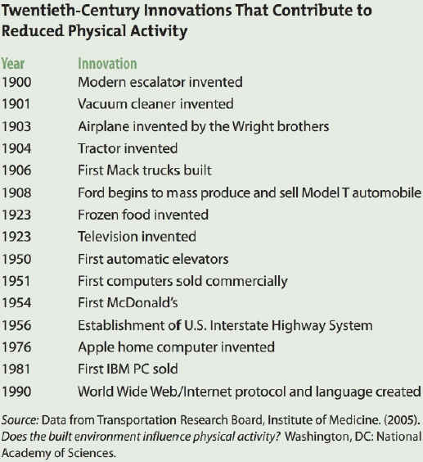
SEDENTARISMO
Un patrón de
vida que posee
una deficiente
incorporación de
actividades
físicas y, por
ende, carece de
una buena salud
NOTA. Reproducido de: Health & Welness. 12th ed., (pp. 150-152), por G. E. Gordon & E. Golanty, 2016, Burlington, MA: Jones & Bartlett Learning. Copyright 2016 por: Jones & Bartlett Learning, LLC, an Ascend Learning Company
Notes:
88

Slide 89
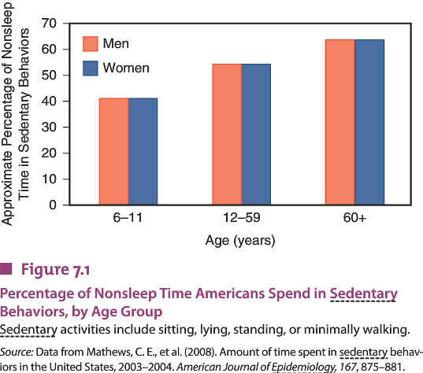
70 %, o más de los
ciudadanos en
Estados Unidos
Continentales, le
dedican el tiempo,
durante sus horas
despierto, a estar
sentado,
recostado, de pie
o una caminata
mínima
NOTA. Reproducido de: Health & Welness. 12th ed., (p. 150), por G. E. Gordon & E. Golanty, 2016, Burlington, MA: Jones & Bartlett Learning. Copyright 2016 por: Jones & Bartlett Learning, LLC, an Ascend Learning Company
Notes:
89

Slide 90
ENFOQUE TERAPÉUTICO PARA LAS ENFERMEDADES CRÓNICO-DEGENERATIVAS
La Importancia del Ejercicio y
la Actividad Física
Introducción:
  Enfermedades Crónico-Degenerativas:
    Estadísticas: Estados Unidos Continentales:
      Representa el:
      75% del costo total invertido para el cuidado de la salud
NOTA. Información de: Exercise and Disease Management (p. 3), por B.C. Leutholtz, & I. Ripoll, 1999, Boca Raton, FL: CRC Press. Copyright 1999 por: CRC Press LLC.
Notes:
90

Slide 91
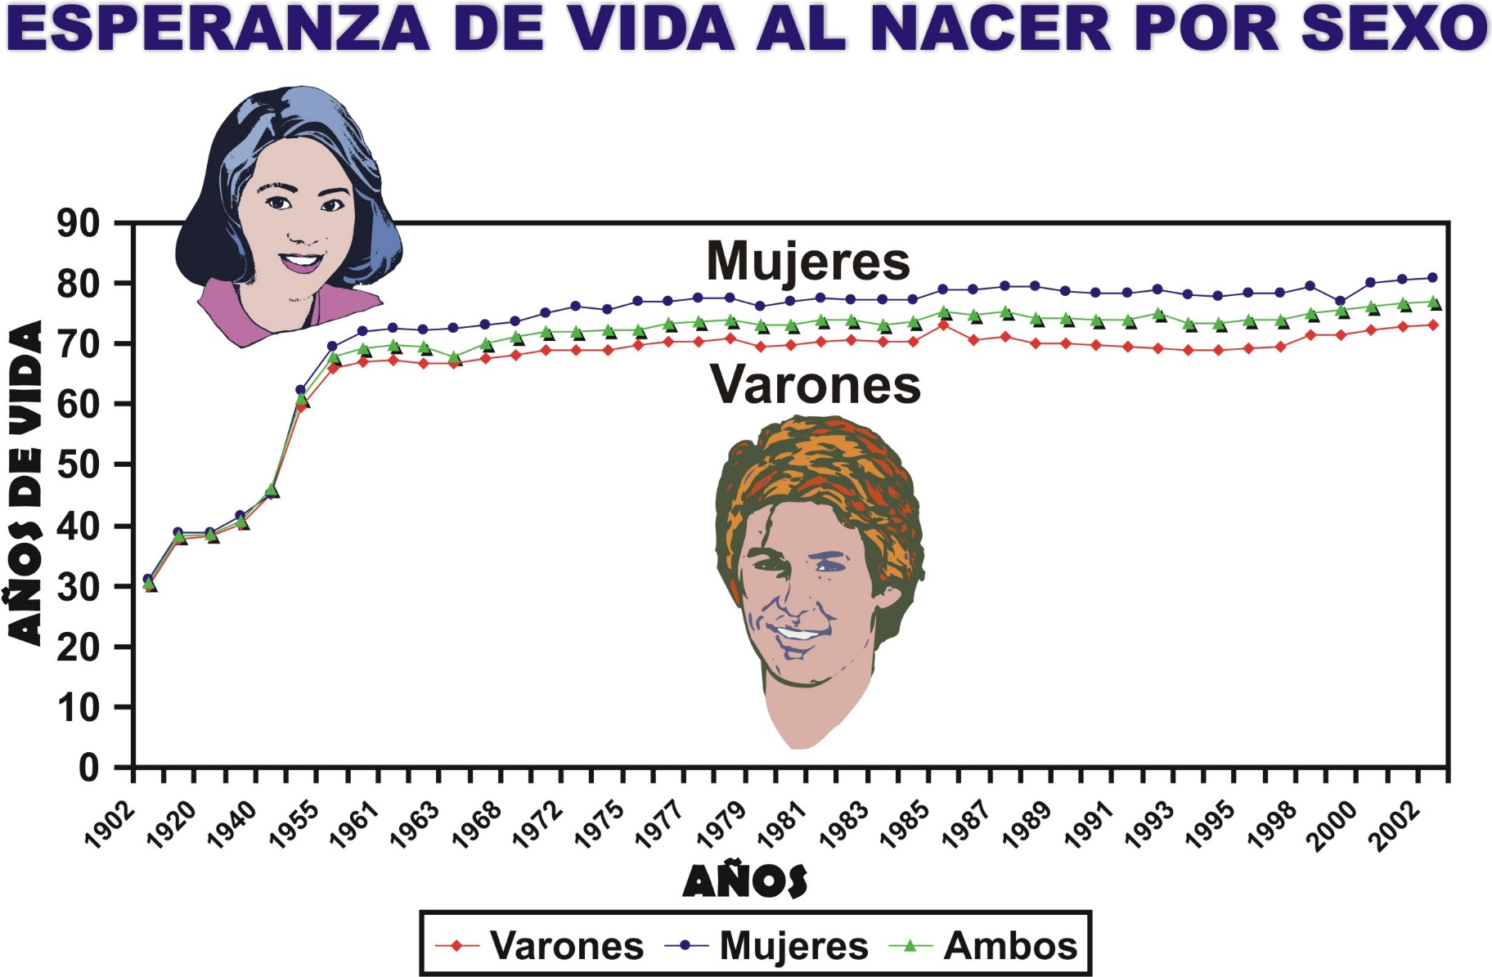
NOTA. Adaptado de: Informe Anual de Estadísticas Vitales 2003. (pp. 227-228), por Departamento de Salud, Secretaría Auxiliar de Planificación y Desarrollo, 2004, San Juan, Puerto Rico: ELA, Copyright 2004 por Departamento de Salud. Recuperado de http://www.estadisticas.gobierno.pr/iepr/LinkClick.aspx?fileticket=7ADJ6fSujrM%3D&tabid=186
Notes:
91

Slide 92
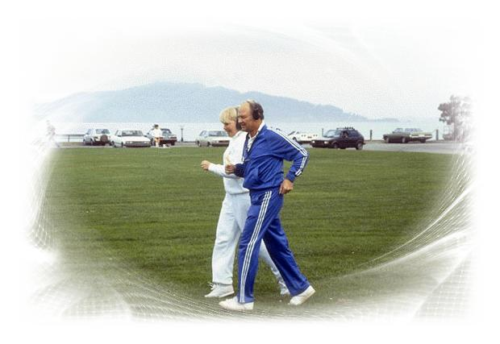
TENDENCIAS: SALUD Y APTITUD FÍSICA
Evolución de la salud pública
Movimiento humano:
  Sedentarismo e inactividad física
  Comportamiento sentado
  Guías de actividad física
  El Ejercicio es Medicina®
  Fisiología del ejercicio clínico
  Salud y aptitud física corporativa
  Iniciativa: Personas Saludables (Healthy People)
Notes:
92

Slide 93
MORTALIDAD: AVALÚO
* Preguntas y Respuesta*
Basado en el tópico de principales
causas de muerte calorimetría, escriban
dos preguntas con sus respectivas
respuestas:
1.
2.
Notes:
93

Slide 94

Notes:
94

Slide 95

NOTA. Adaptado de: Informe Anual de Estadísticas Vitales 2003. (pp. 227-228), por Departamento de Salud, Secretaría Auxiliar de Planificación y Desarrollo, 2004, San Juan, Puerto Rico: ELA, Copyright 2004 por Departamento de Salud. Recuperado de http://www.estadisticas.gobierno.pr/iepr/LinkClick.aspx?fileticket=7ADJ6fSujrM%3D&tabid=186
Notes:
95

Slide 96
CONSUMO ENERGÉTICO:
AVALÚO – Preguntas:
Entre los varones y las mujeres, ¿quienes poseen una mayor expectativa de vida?
2. EXPLIQUE: ¿Por qué poseen una mayor esperanza al nacer?
3. ¿Como compara la expectativa de vida al nacer al principios del siglo XX con la de la década actual?
5. EXPLIQUE: ¿Por qué existe tal diferencia?
Notes:
96

Slide 97
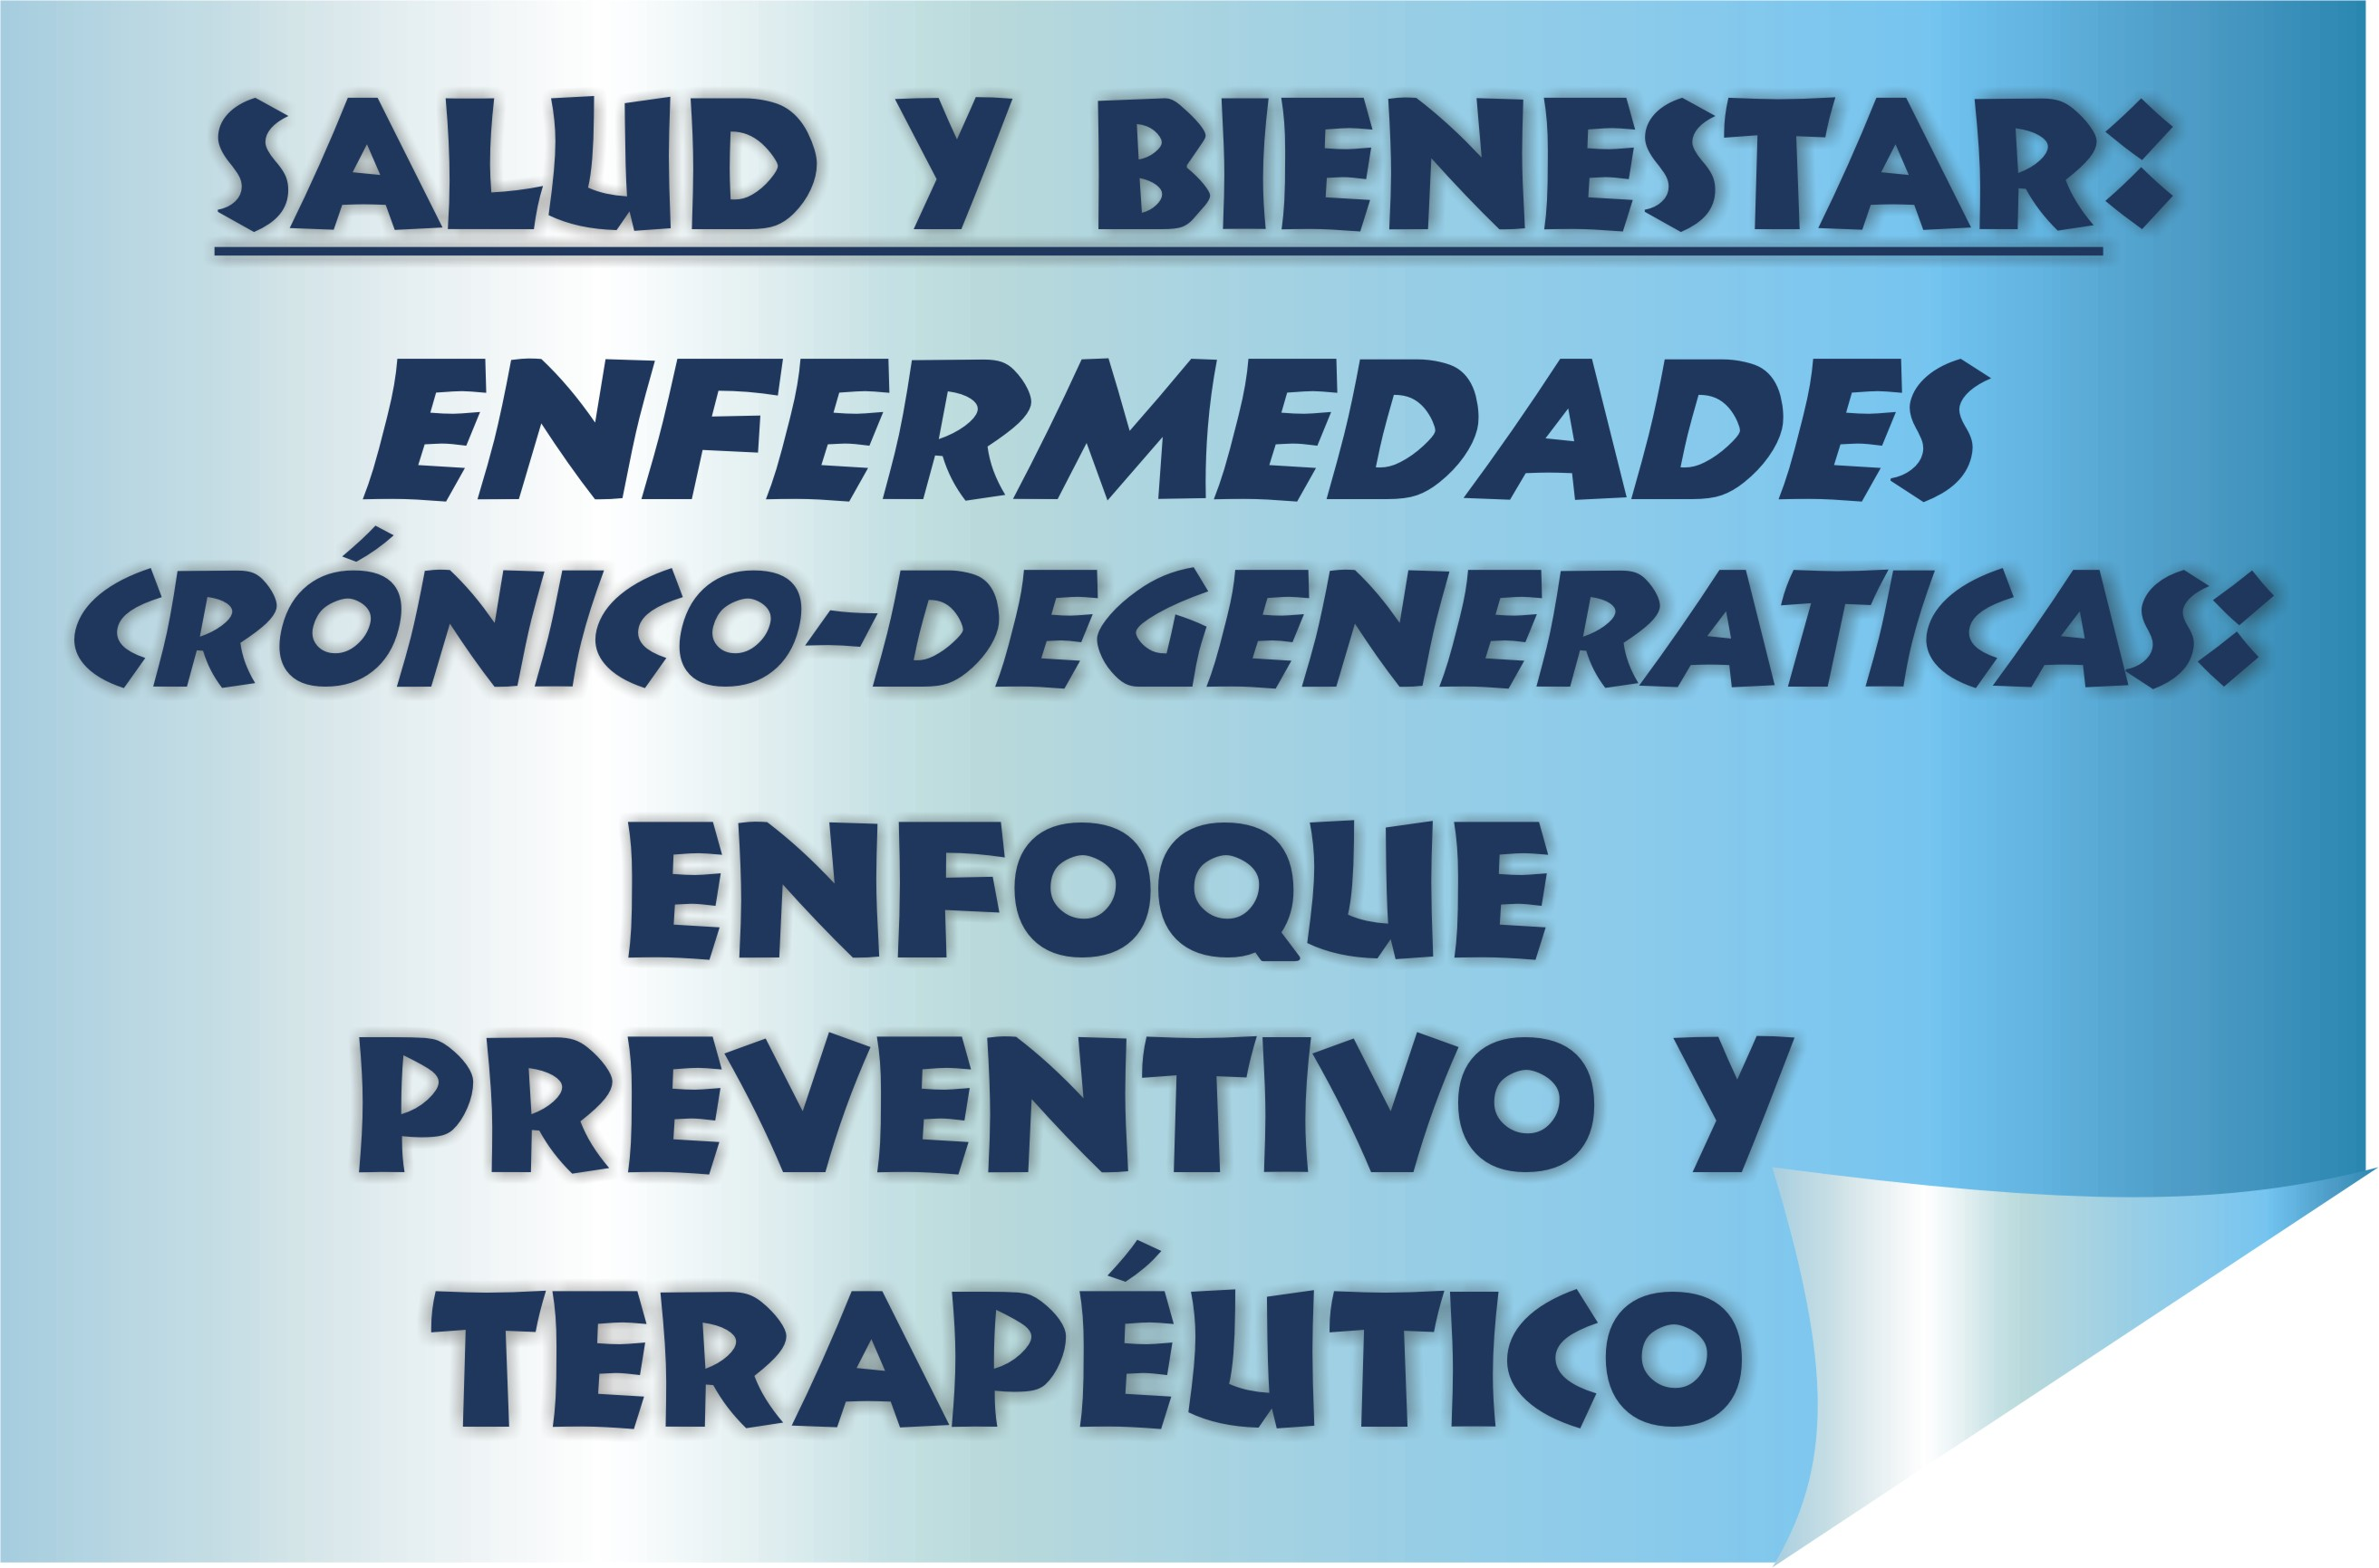
Notes:
97

Slide 98
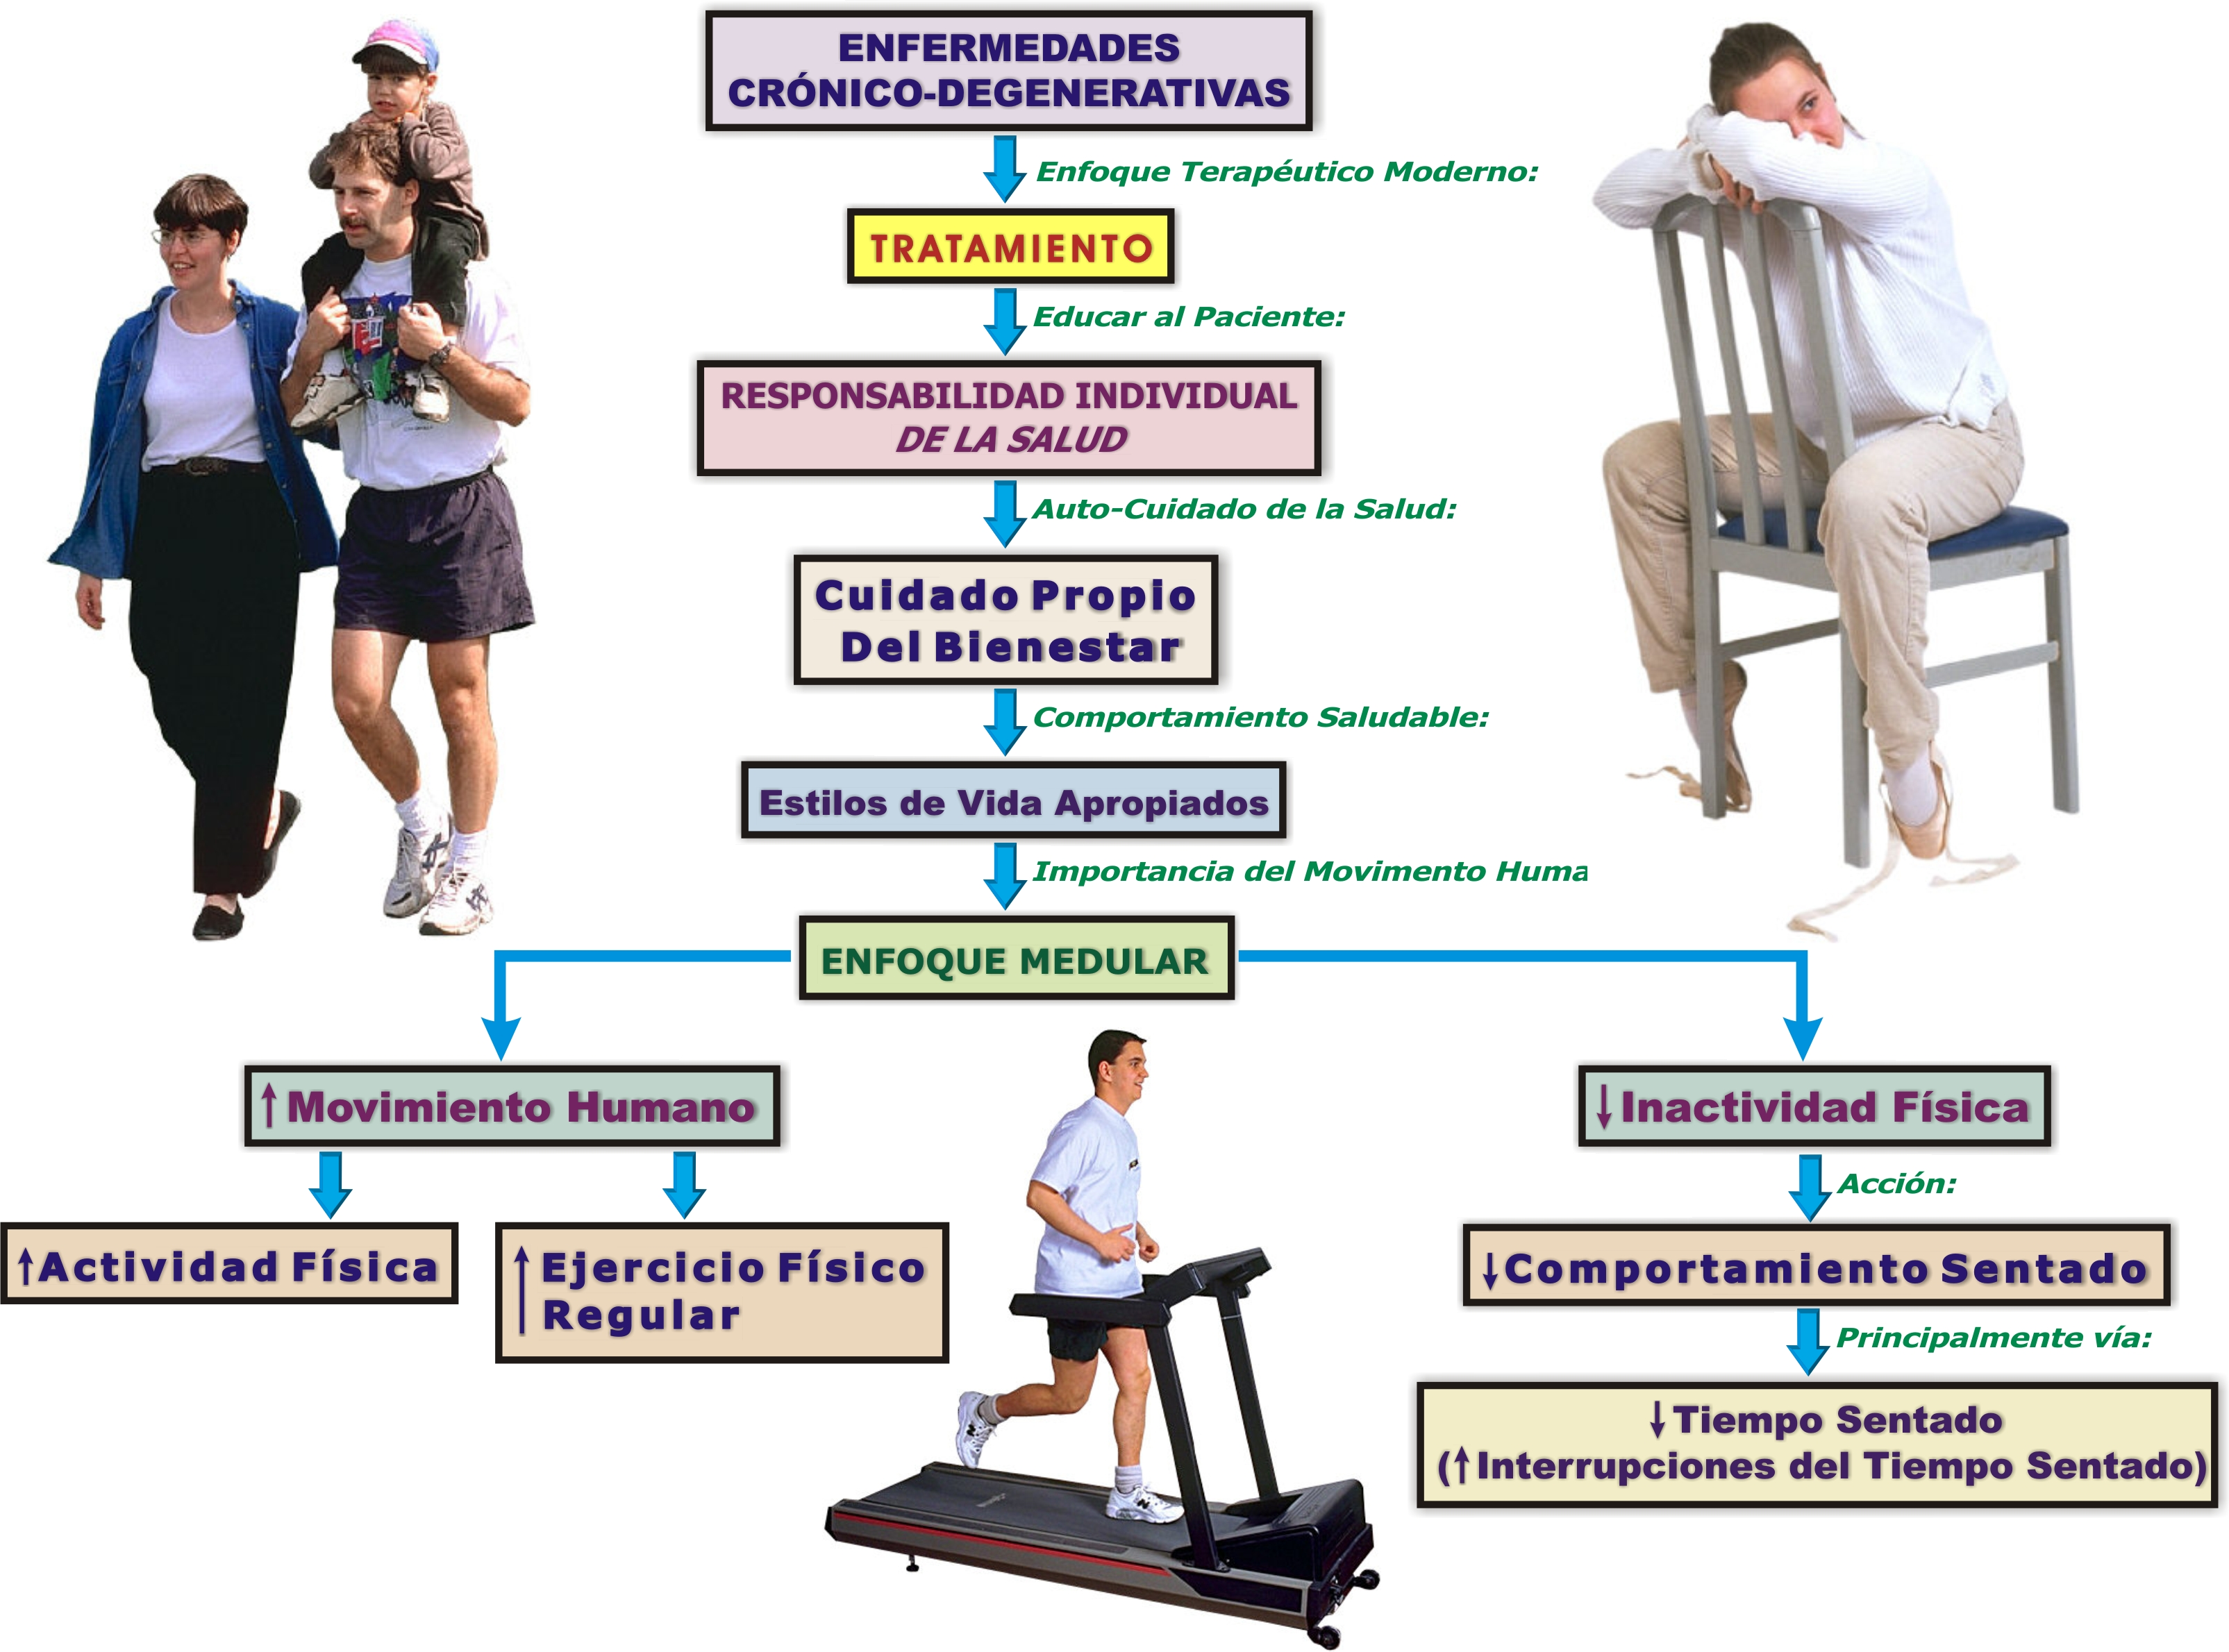
Notes:
98

Slide 99
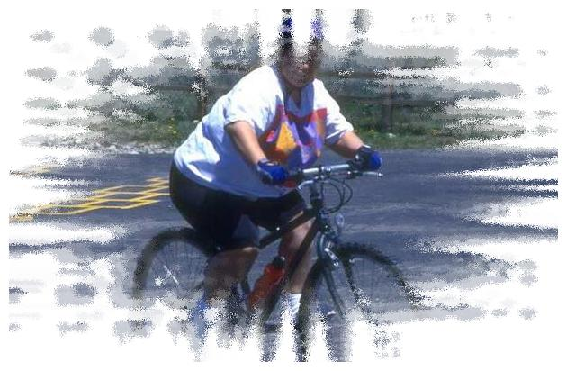
ENFOQUE TERAPÉUTICO PARA LAS ENFERMEDADES CRÓNICO-DEGENERATIVAS
La Importancia del Ejercicio y
la Actividad Física
Evaluación de la salud, estilos de vida, y capacidad funcional
Establecimiento de metas y objetivos del participante:
  Considerar - Enfoque Transdisciplinario:
    Perspectiva: Biopsicosocial del individuo
    Contexto: Socio-Económico del paciente y su familia
    Paciente con: Múltiples Patologías
  Enfatizar - La Salud como Responsabilidad del Cliente:
    RECALCAR: Auto-Cuidado de la salud
  Importancia del: Manejador de Casos:
    Consejería - Ajustar programa a necesidades del participante:
      Estilos de vida que requieren modificarse
      Disponer de apoyo emocional y social
Notes:
99

Slide 100

ENFOQUE TERAPÉUTICO PARA LAS ENFERMEDADES CRÓNICO-DEGENERATIVAS
La Importancia del Ejercicio y
la Actividad Física
Modificación de la Conducta - Comportamientos Saludables:
  Cambio en diversos estilos de vida:
    Evitar uso de: Sustancias Nocivas a la Salud (Ej: tabaquismo)
    Hábitos nutricionales adecuados: Incluye Control de MC (Peso)
    Técnicas para el manejo efectivo de circunstancias estresantes
    Tiempo dedicado a dormir: lo adecuado (Ej: 7-8 hoas)
  Enfatizar en:
    Suprimir: Comportamiento Sedentario - Tiempo Sentado
    Incrementar: Nivel de Actividad Física (USDDHHS, 2008)
    Diseñar un programa de entrenamiento físico:
    Guías para la: Prescripción de Ejercicios (ACSM, 2014)
Evaluar la efectividad del programa
Seguimiento a los participantes
Notes:
100

Slide 101
ENFOQUE PREVENTIVO: AVALÚO
* Ensayo Breve (One-Minute Paper)*
¿Cuál fue el punto más importante
presentado bajo el tópico?
2. ¿Qué preguntas sin contestar aún posees?
Notes:
101

Slide 102
Dibuje sobre estos cuerpos celulares, que tú
piensas es el largo y cantidad de dendritas tú
posees ahora para los conceptos discutidos en
la clase de hoy. ¿Porqué tú crees tu tienes
esta longitud y cantidad de dendritas.
Notes:
102

Slide 103
SALUD Y BIENESTAR: AVALÚO
* Reacción Escrita Inmediata (REI)*
1. Algo nuevo que aprendí hoy es…
2. Ya sabía…
3. Se me hizo difícil entender…
4. Lo más que me gustó fue…
5. Lo menos que me gustó fue…
6. Deseo aprender más sobre…
7. De lo que aprendí, lo podría aplicar en…
8. La próxima clase debe iniciarse repasando…
Notes:
103

Slide 104

SALUD/BIENESTAR - AVALÚO : Diagrama de “KWL” (CDA)
Completa todas las columnas de esta tabla:
Notes:
104

Slide 105

GRACIAS
Notes:
105

Slide 106

¿PREGUNTAS?
Notes:
106

Slide 107



CONTACTO:
Correo electrónico:
elopategui@intermetro.edu
Dirección y Teléfono:
Universidad Interamericana de Puerto Rico
Recinto Metropolitano
Tel: 787-250-1912, X2286, 2245
Página Web:
www.saludmed.com
Notes:
107

